Slide 1
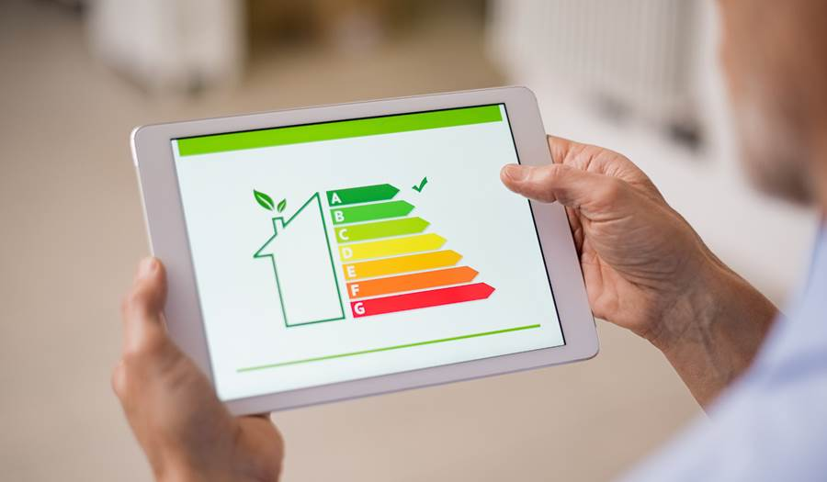
Welkom
Cursus EP-W/b
Module 5
Warm tapwater,
Gebouwgebonden energieproductie
&
representativiteit

Slide 2
Huishoudelijke mededelingen
Inloop 09.30 uur – Start 10.00 uur
Pauze 12.30 uur
Einde 16.00 uur
Koffie-break indien nodig
Telefoon, belangrijk? buiten het lokaal afhandelen
Binnenklimaat goed?

Slide 3
Stap 1 (H6)
Gebouwbegrenzing en indeling
Bepaal de grenzen van de woning/woongebouw (6.1)
Stap 2 (H7)
Algemene gegevens
Bepaal de algemene gegevens van de woning/woongebouw (7.1)
Stap 3 (H8)
Bouwkundige gegevens
Bepaal de thermische schil van de bouwdelen (8.1)
Bepaal de klimatiseringszone (6.4)
Bepaal de rekenzone (6.5)
Bepaal de thermische zone (6.3)
Benoem de gebruiksfunctie (6.2)
Bepaal het risico op oververhitting (6.6)
Bepaal de algemene gegevens van de rekenzone (7.2)
Gebouwtype en woningpositie, daktype, bouwjaar, renovatiejaar, infiltratie en gebouwhoogte
Gebruiksoppervlakte, aantal bouwlagen, specifieke interne warmtecapaciteit en leidingdoorvoeren
Bepaal de oppervlakte van de constructies (8.2)
Bepaal de overige kenmerken van de thermische schil zoals
perimeter, begrenzingen, oriëntatie, hellingshoek, zonwering, overstekken en belemmeringen
Bepaal de thermische eigenschappen van de constructies (8.7)

Slide 4
Stap 4 (H9)
ruimteverwarming
Systeem Klimatiseringszones en rekenzones (9.2)
Stap 5 (H10)
ruimtekoeling
Systeem Klimatiseringszones en rekenzones (10.2)
Stap 6 (H11)
ventilatie
Systeem Klimatiseringszones en rekenzones (11.2)
Opwekking Type opwekking (9.3)
Distributie Medium, leidingen, pompen (9.4)
Afgifte Afgiftesysteem en regeling (9.5)
Opwekking Type opwekking (10.3)
Distributie Medium, leidingen, pompen (10.4)
Afgifte Afgiftesysteem en regeling (10.5)
Ventilatiesysteem Hoofdsysteem / subsysteem (11.3)
Ventilatiedebiet Mechanische ventilatie (type B t/m E) (11.4)
Luchtbehandelingskast Wtw, bypass, verwarming/koeling via vent.(11.5)
Distributie Lekdichtheid kanelen, warmteverliezen (11.6)
Energieverbruik ventilatoren Vermogen van de ventilatoren (11.7)

Slide 5
Stap 7 (H13)
warmtapwater
Opwekking Typen opwekinstallaties, type opwekkers, opwektoestellen (13.3)
Stap 8 (H15)
Gebouwgebonden
energieproductie
Type zonne-energie systeem PV-panelen, PVT-panelen, Zonneboiler, Windenergie (15.2)
Stap 9 (H16)
Beschaduwing
Voorraadvaten Opstelplaats, aansluitingen en warmteverliezen (13.3)
Distributie Circulatie, warmteverliezen en pompen (13.4)
Afgifte Lengte van uittapleidingen (13.5)
Productie warm water: Aangesloten tapwaterinstallaties, Wijze van integratie
zonneboilersystemen en in tapwater circuit, Wijze van opslag, Opslagvat
PVT-systemen Soort collector (15.3)
Ramen, pv-panelen en zonnecollectoren (16.1)
Warmteterugwinning DWTW (13.6)
Zonne-energie →hoofdstuk 15
Collectoren en panelen Hellingshoek, Oriëntatie, Beschaduwing,
Systeemoppervlak, Piekvermogen, Bouwintegratie (15.4)
Belemmeringen en overstekken (16.3)
Zichtveld (16.2)

Slide 6
ISSO publicatie 82.1
  Hoofdstuk 1
  Hoofdstuk 2
  Hoofdstuk 3
  Hoofdstuk 4
  Hoofdstuk 5
  Hoofdstuk 6
  Hoofdstuk 7
  Hoofdstuk 8
Hoofdstuk 9
  Hoofdstuk 10
  Hoofdstuk 11
Hoofdstuk 12
Hoofdstuk 13
Hoofdstuk 14
Hoofdstuk 15
Hoofdstuk 16
Hoofdstuk 17
  Inleiding
  Energieprestatie
  Indicatoren
  Standaard omstandigheden
  Werkzaamheden EP-W adviseur
  Gebouwbegrenzing en indeling
  Algemene gegevens
  Bouwkundige gegevens
  Ruimteverwarming
  Ruimtekoeling
  Ventilatie
  Bevochtiging en ontvochtiging
  Warm Tapwater
  Verlichtingsinstallaties
  Gebouwgebonden energieproductie
  Beschaduwing
  Representatieve woningen

Slide 7
ISSO publicatie 82.1
Installaties
Warmtapwater
Het gaat om de volgende onderdelen:
Opwekking;
Opslag van warmtapwater (voorraadvaten);
Distributiesysteem;
Afgiftesysteem;
Douchewaterwarmteterugwinning (indien aanwezig);
Zonne-energiesysteem (indien aanwezig, zie hoofdstuk 15).

Slide 8
ISSO publicatie 82.1
Installaties
Warmtapwater
Algemeen
Warm tapwater
In een woning of woongebouw kan het warmtapwater door één of meer warmtapwatersystemen worden verzorgd.
Tapwatersystemen zijn niet van invloed op de indeling in klimatiseringszones en rekenzones. Een warmtapwatersysteem valt niet altijd samen met een rekenzone: één systeem kan meer rekenzones bedienen en één rekenzone kan meer systemen bevatten. Wel geldt dat elke rekenzone minimaal één warmtapwatersysteem heeft.
Bepaal het aantal warmtapwatersystemen in de woning of woongebouw. Dat is er ten minste één;
Bepaal het aantal keukens en badkamers per woonfunctie;
Bepaal per tapwatersysteem welke keukens en badkamers hierop zijn aangesloten.

Slide 9
ISSO publicatie 82.1
Installaties
Warmtapwater
Algemeen
Warm tapwater
In een woning of woongebouw kan het warmtapwater door één of meer warmtapwatersystemen worden verzorgd.
Tapwatersystemen zijn niet van invloed op de indeling in klimatiseringszones en rekenzones. Een warmtapwatersysteem valt niet altijd samen met een rekenzone: één systeem kan meer rekenzones bedienen en één rekenzone kan meer systemen bevatten. Wel geldt dat elke rekenzone minimaal één warmtapwatersysteem heeft.
Als de energieprestatie wordt bepaald voor een gedeelte van een woongebouw dat is aangesloten op een collectief warmtapwatersysteem, moet je naast bovenstaande ook de gebruikersoppervlakte Ag van (het energieprestatieplichtige deel van) het gebouw als geheel bepalen.
Is er in een woning een rekenzone zonder warmtapwaterpunt, dan moet je die rekenzone toewijzen aan het warmtapwatersysteem van de aangrenzende rekenzone van de woning.
Als er geen warmtapwatersysteem in de woning is, moet je een warmtapwatersysteem met ‘elektrisch doorstroomtoestel’ opgeven.

Slide 10
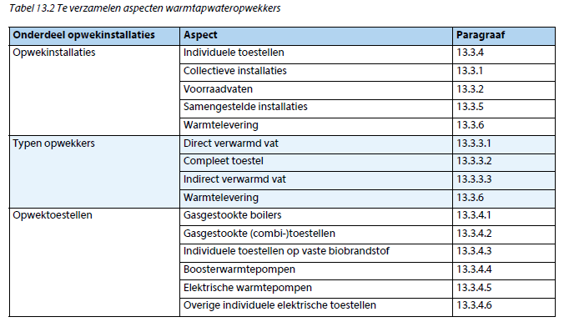
ISSO publicatie 82.1
Installaties
Warmtapwater
Algemeen

Slide 11
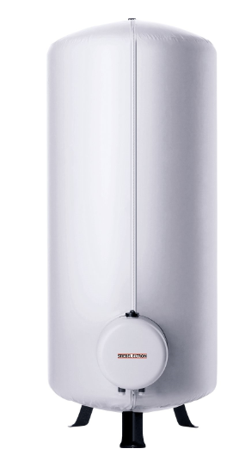
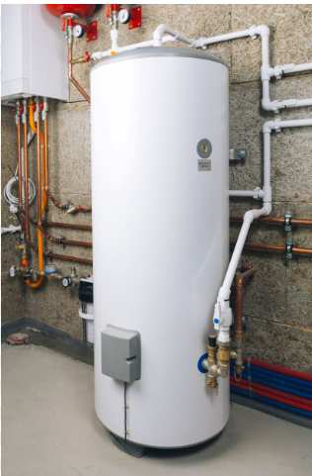
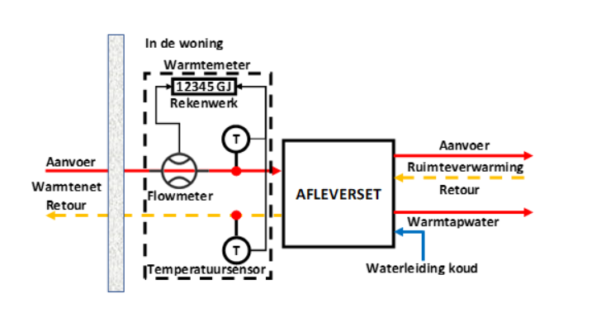
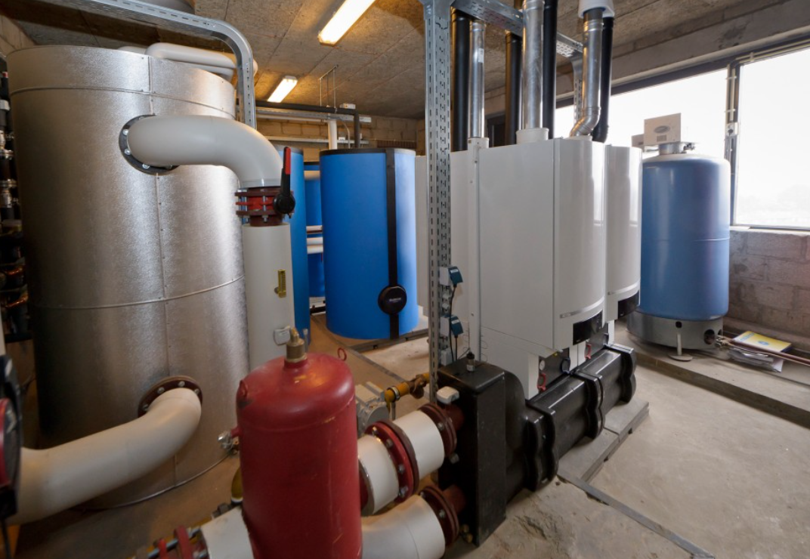
ISSO publicatie 82.1

Slide 12
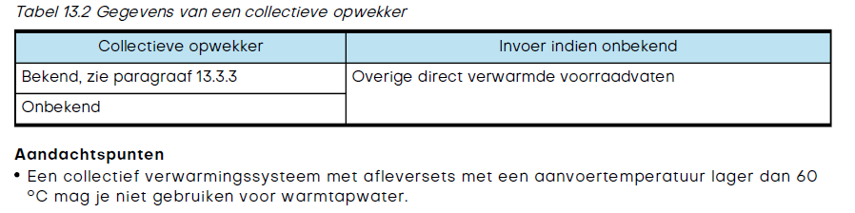
ISSO publicatie 82.1

Slide 13
ISSO publicatie 82.1

Slide 14
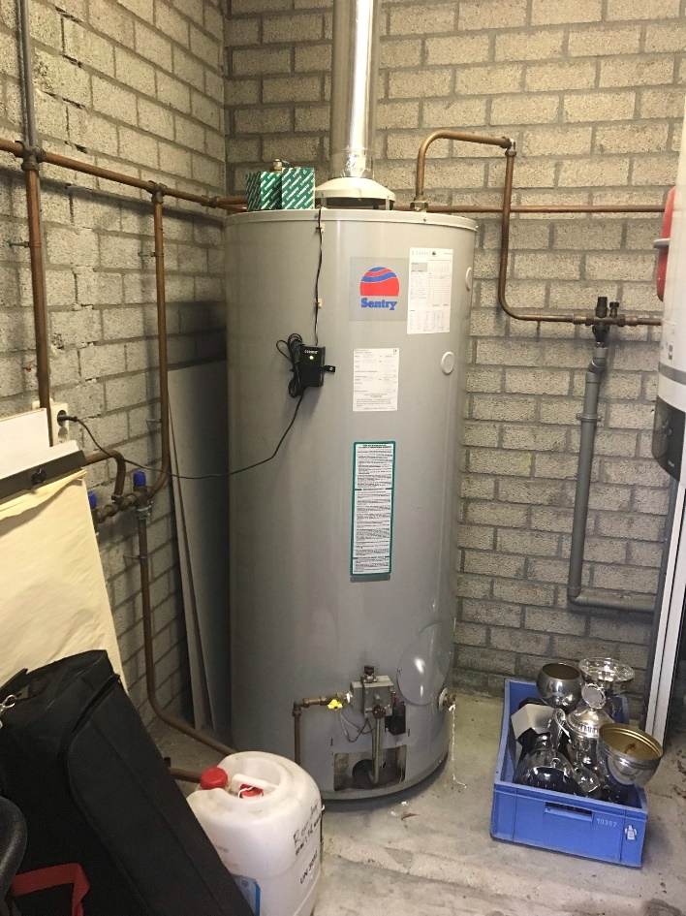
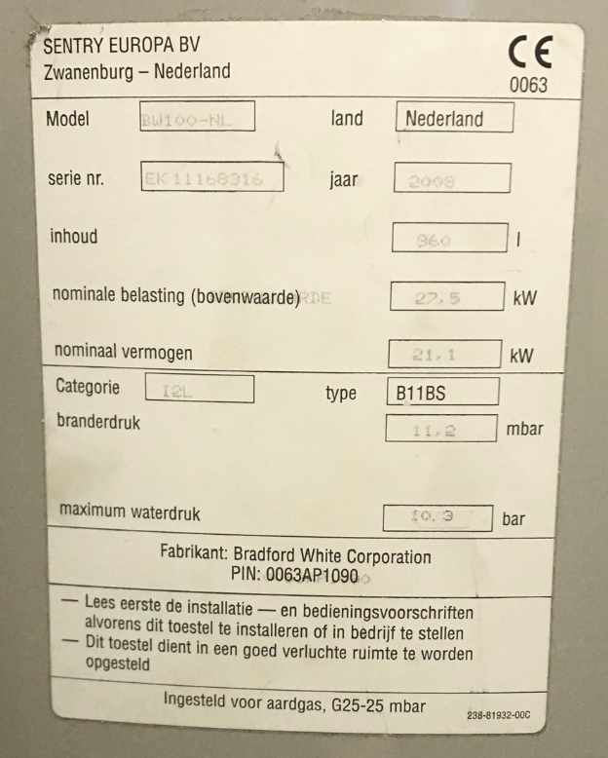
ISSO publicatie 82.1
Installaties
Warmtapwater
Opwekker
Type opwekker: Direct verwarmd vat
Bij direct verwarmde voorraadvaten zijn de warmtebron en voorraadvat één apparaat. Gasgestookte boilers zijn aangesloten op een gasleiding. Elektrische toestellen hebben geen gasaansluiting aangesloten en hebben twee wateraansluitingen, namelijk één van de toevoerleiding voor koud water en één warmwaterleiding naar de kraan.
Gasgestookte boilers
Opwekkers met een vermogen <150 kW
Opwekkers met een vermogen van > 150 kW
Notes:
137

Slide 15
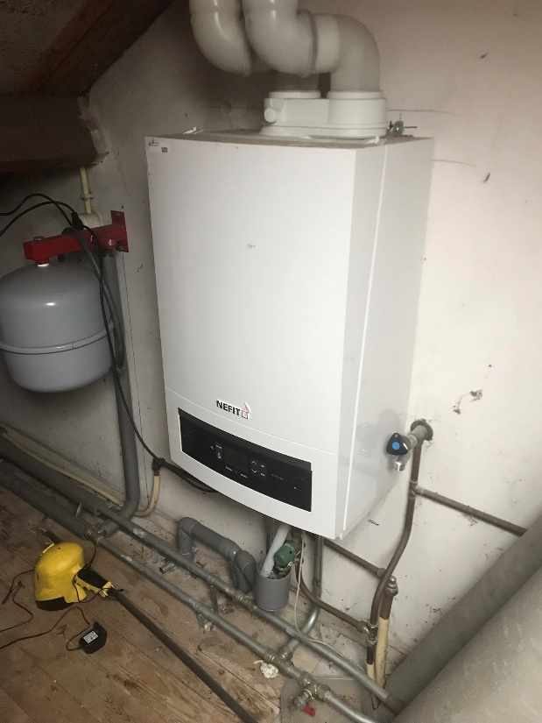
ISSO publicatie 82.1
Installaties
Warmtapwater
Opwekker
Type opwekker: Compleet toestel
Bij complete toestellen zitten de warmtebron en, indien van toepassing, het voorraadvat in één behuizing. Dit omvat zowel monovalente toestellen als bivalente toestellen met geïntegreerde bijen/ of naverwarmer. Ook toestellen met een kwaliteitsverklaring, waarbij het voorraadvat buiten het toestel is geplaatst, moet je als een compleet toestel beschouwen. Het voorraadvat is dan ook onderdeel van de kwaliteitsverklaring en wordt niet apart ingevoerd.
Elektrische boilers;
Kokendwatertoestellen;
Individuele met gas gestookte combitoestellen;
Elektrische combiwarmtepompen met eventueel een geïntegreerd elektrisch bijstookelement;
Elektrische tapwaterwarmtepompen met eventueel een geïntegreerd elektrisch bijstookelement;
Boosterwarmtepompen;
Individuele met gas gestookte warmwatertoestellen;
Individuele micro-WKK ten behoeve van de tapfunctie.
Notes:
137

Slide 16
ISSO publicatie 82.1
Installaties
Warmtapwater
Opwekker
Type opwekker: indirect verwarmd vat
Een indirect verwarmd voorraadvat ontvangt via een warmtewisselaar warmte van een separate warmteopwekker. Voorbeelden zijn:
Cv-toestellen
WKK
Vaste biobrandstof
Warmtelevering door derden, bijvoorbeeld een warmtenet
Bepaling:
Indien er een kwaliteitsverklaring is, moet deze worden gebruikt
Welke warmteopwekker levert de warmte?
Verwarmt de opwekker ook ruimtes?
In geval van gas of vaste biobrandstof: staat de opwekker binnen of buiten de thermische zone?
In geval van biobrandstof: handgestookt of automatisch?
In geval van WKK, zie tabel 13,4
Notes:
137

Slide 17
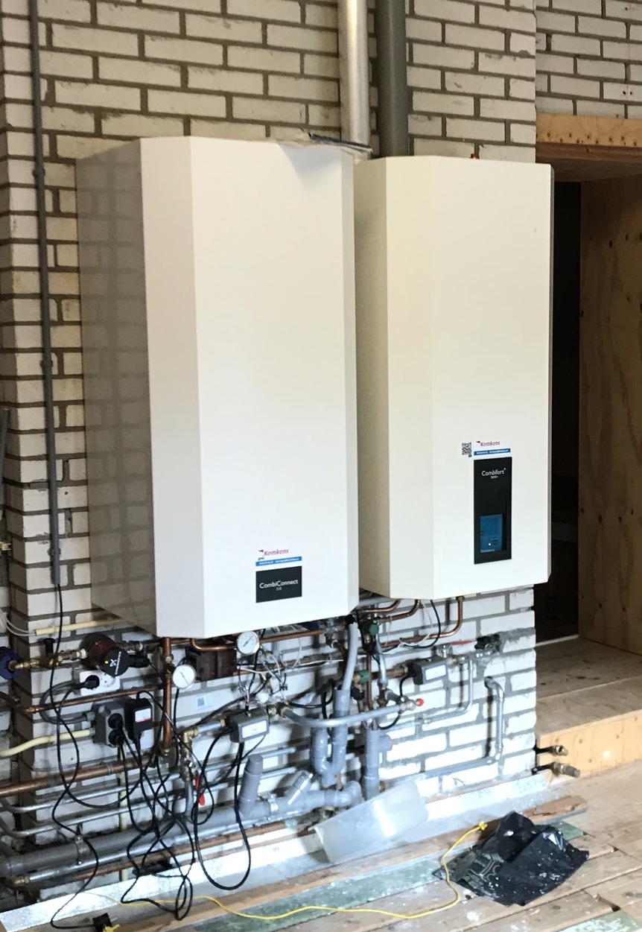
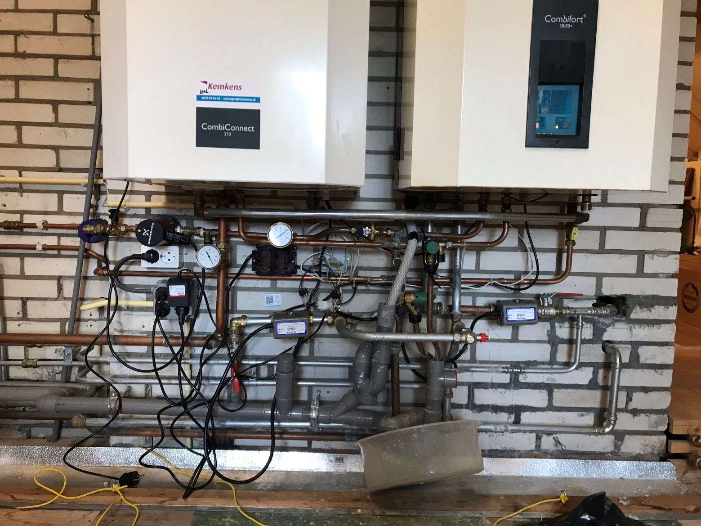
ISSO publicatie 82.1
Stap 4,
Installatiebepaling
Opwekking
Notes:
137

Slide 18
ISSO publicatie 82.1
Installaties
Warmtapwater
Opwekker

Slide 19
ISSO publicatie 82.1
Installaties
Warmtapwater
Opwekker
Soorten Opwektoestellen
Gasgestookte boiler (direct)
Gasgestookte toestellen
Toestellen met vaste biobrandstof
Boosterwarmtepompen
Elektrische warmtepompen
Overige elektrische toestellen
Notes:
137

Slide 20
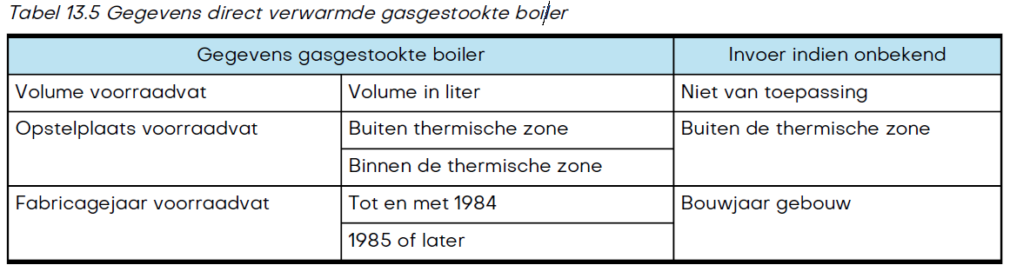
ISSO publicatie 82.1
Installaties
Warmtapwater
Opwekker
4.1 Opwektoestel: gasgestookte boiler
Gasboilers zijn te herkennen aan een gasaansluiting (meestal ook een rookgasafvoer)
Indien er een kwaliteitsverklaring is, moet deze worden gebruikt
Indien geen kwaliteitsverklaring, dan opnemen:
  Vermogen bij een vermogen ≤150 kW dan:
      Wat het volume van het voorraadvat is
      Staat het voorraadvat binnen of buiten de thermische zone
      fabricagejaar van het vat (anders bouwjaar gebouw)
  Vermogen >150 kW
      Geen verder opname
Notes:
137

Slide 21
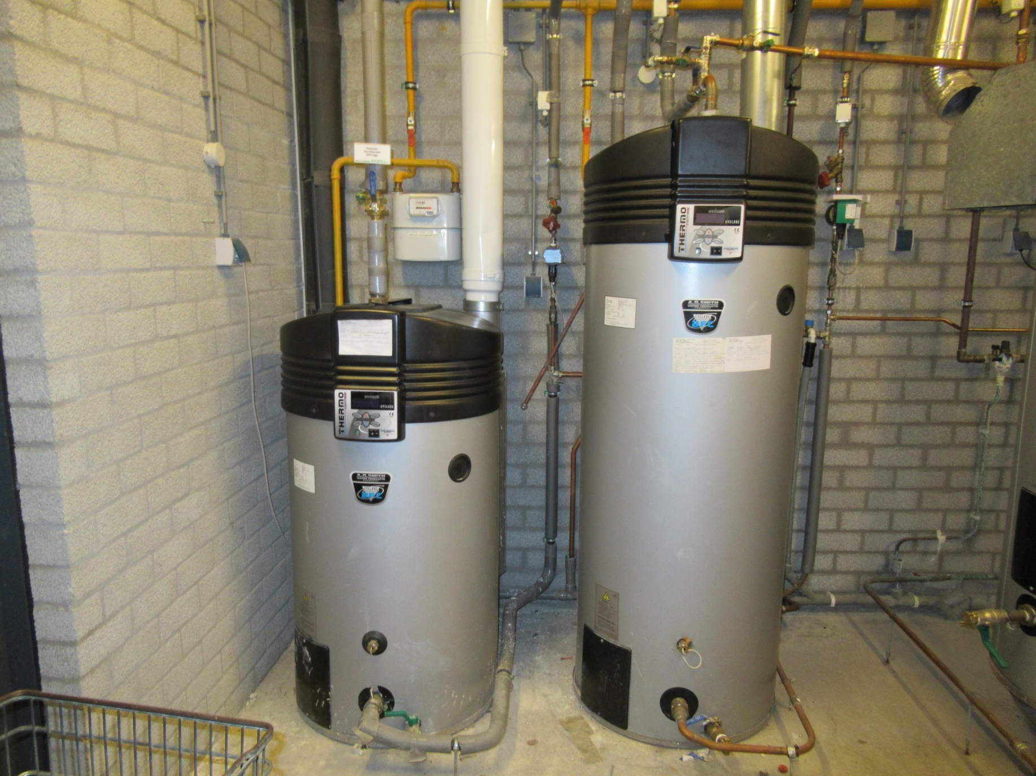
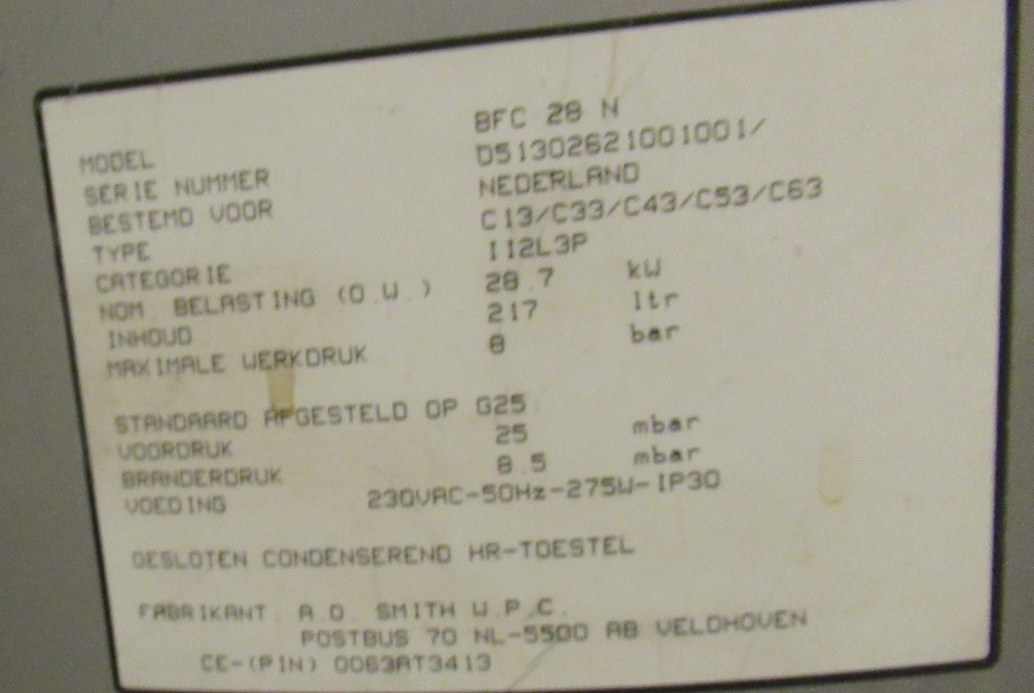
ISSO publicatie 82.1
Stap 4,
Installatiebepaling
Opwekking
Notes:
137

Slide 22
ISSO publicatie 82.1
28 kW
217 L
Thermische zone?
Fabricagejaar?
Stap 4,
Installatiebepaling
Opwekking
Notes:
137

Slide 23
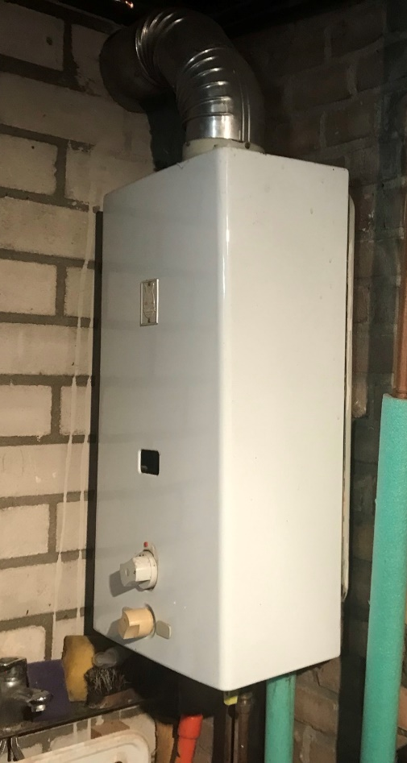
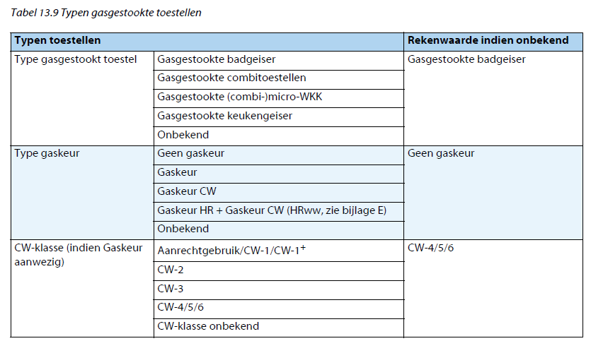
ISSO publicatie 82.1
Installaties
Warmtapwater
Opwekker
Opwektoestel: gasgestookte toestellen
Opwekking warmtapwater;
  < 70 kW;
  < 300 liter opslag;
Bepaal:
  Bepaal het type toestel;
  Bepaal het bijbehorende type Gaskeur;
  Als Gaskeur aanwezig, bepaal de CW-klasse.
Toestellen die gevoed worden met waterstof
(H2) moet je opnemen als een HR-107-ketel
Op aardgas;
Notes:
137

Slide 24
ISSO publicatie 82.1
Installaties
Warmtapwater
Opwekker
Opmerking: keukengeiser mag alleen als keukengeiser worden beschouwd als de branderbelasting op de bovenwaarde maximaal 13 kW is anders moet het worden gezien als een gasgestookt warmwatertoestel zonder voorraadvat (badgeiser).
Notes:
137

Slide 25
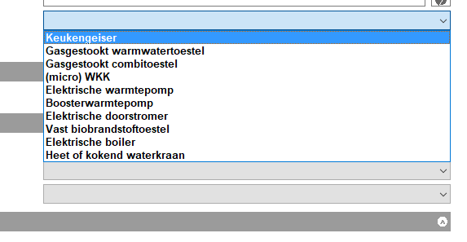
ISSO publicatie 82.1
Opmerking: keukengeiser mag alleen als keukengeiser worden beschouwd als de branderbelasting op de bovenwaarde maximaal 13 kW is anders moet het worden gezien als een gasgestookt warmwatertoestel zonder voorraadvat (badgeiser).
Notes:
137

Slide 26
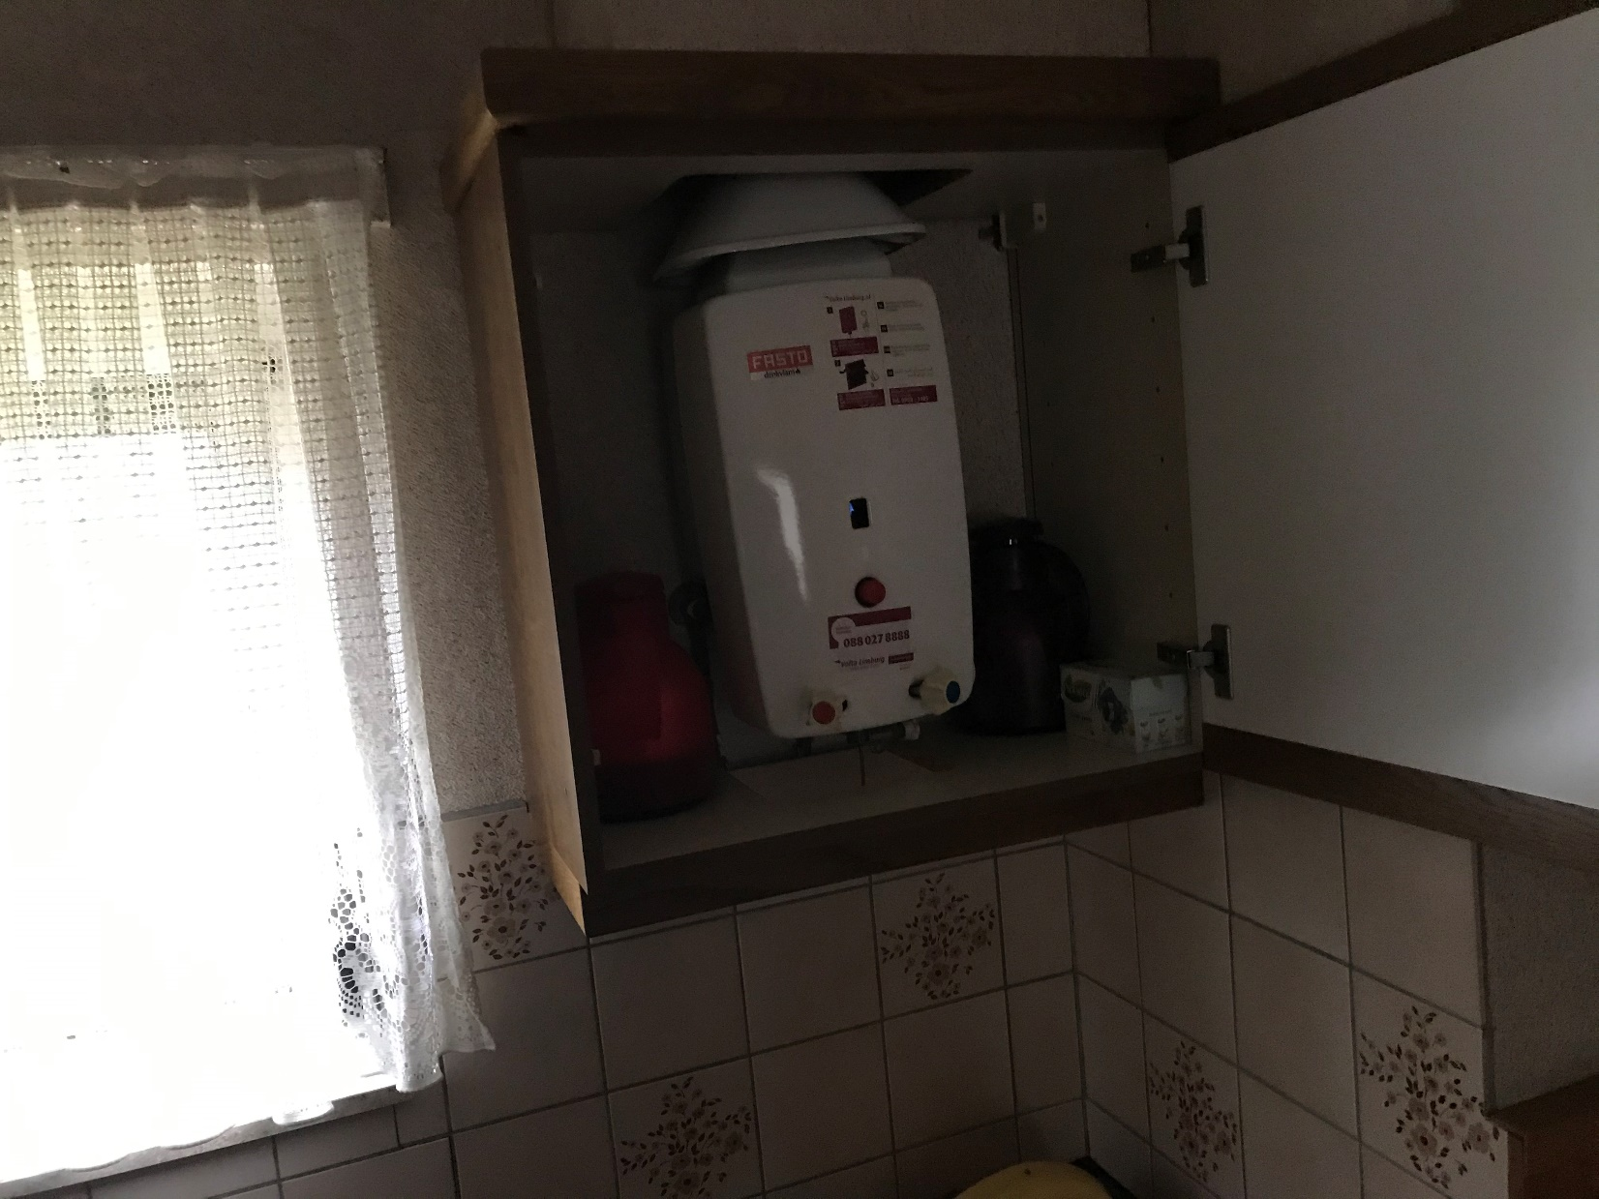
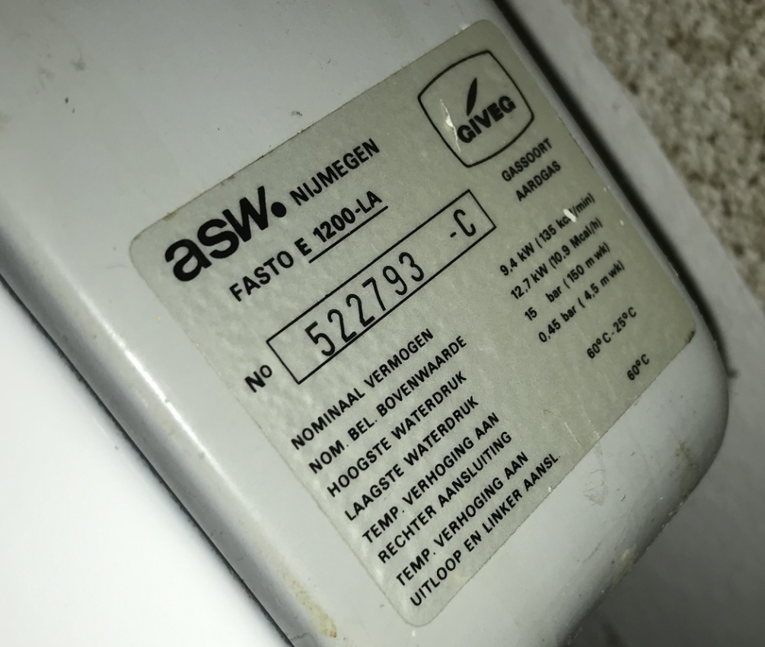
H 13 Warm Tapwater
Stap 4,
Installatiebepaling
Opwekking
Notes:
137

Slide 27
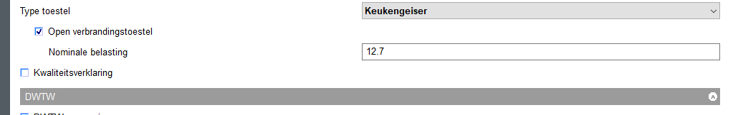
H 13 Warm Tapwater
Stap 4,
Installatiebepaling
Opwekking
Notes:
137

Slide 28
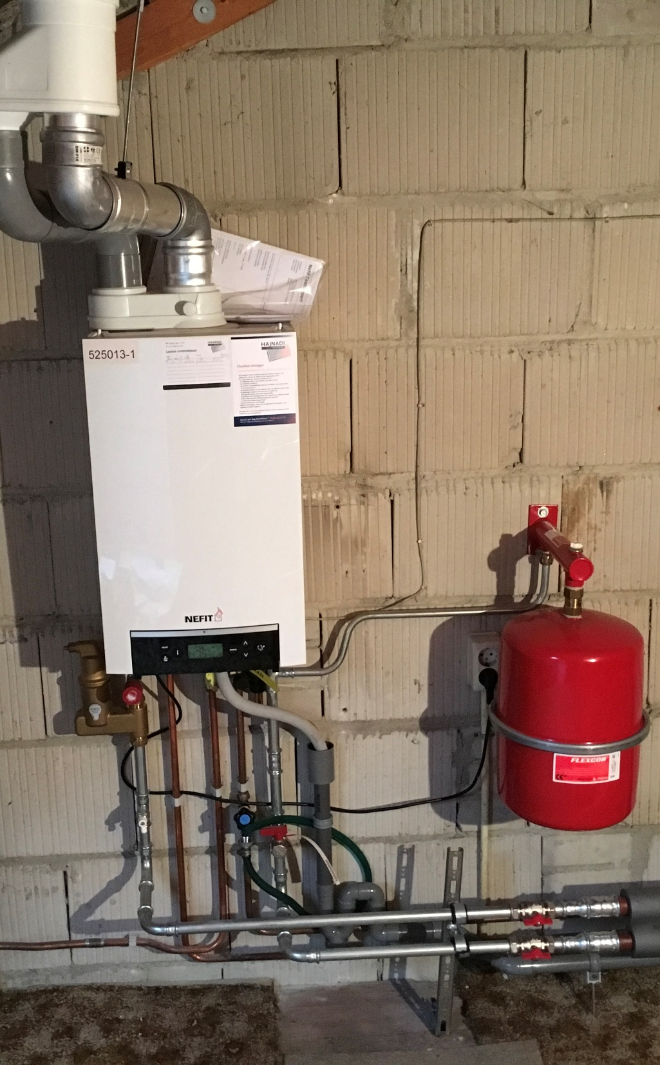
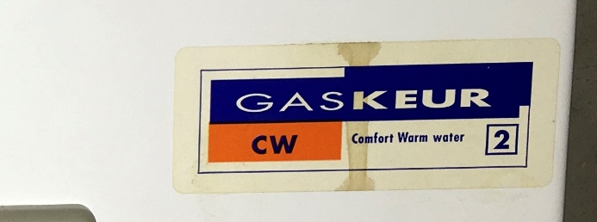
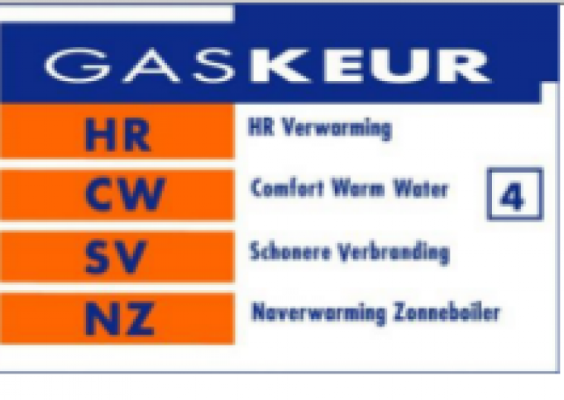
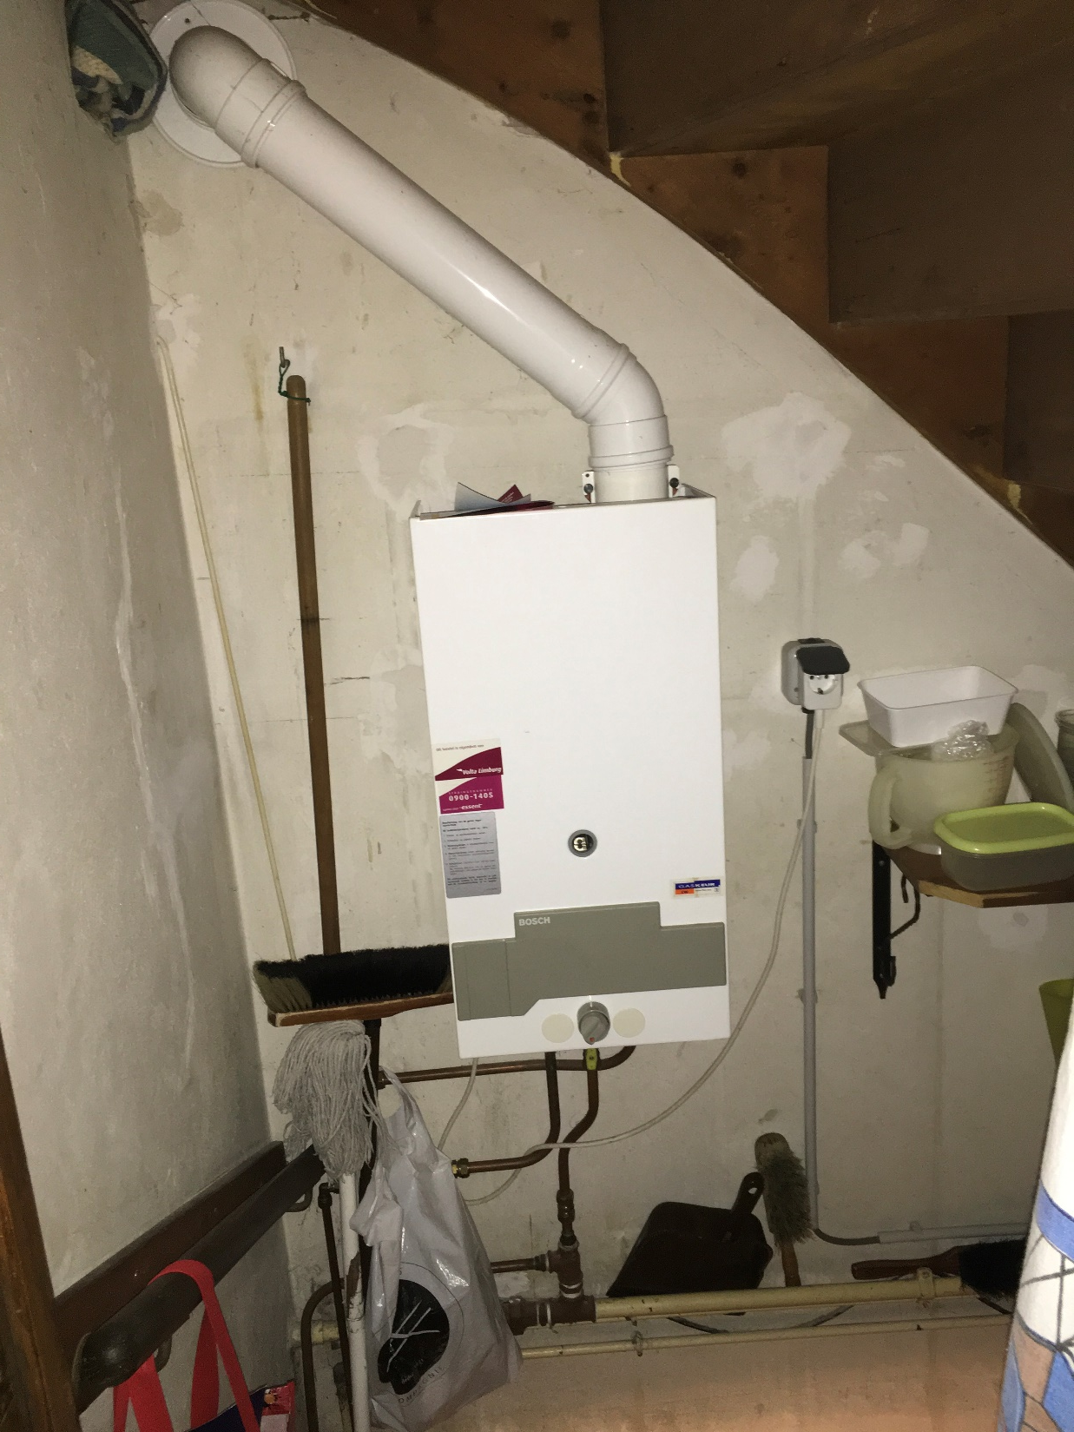
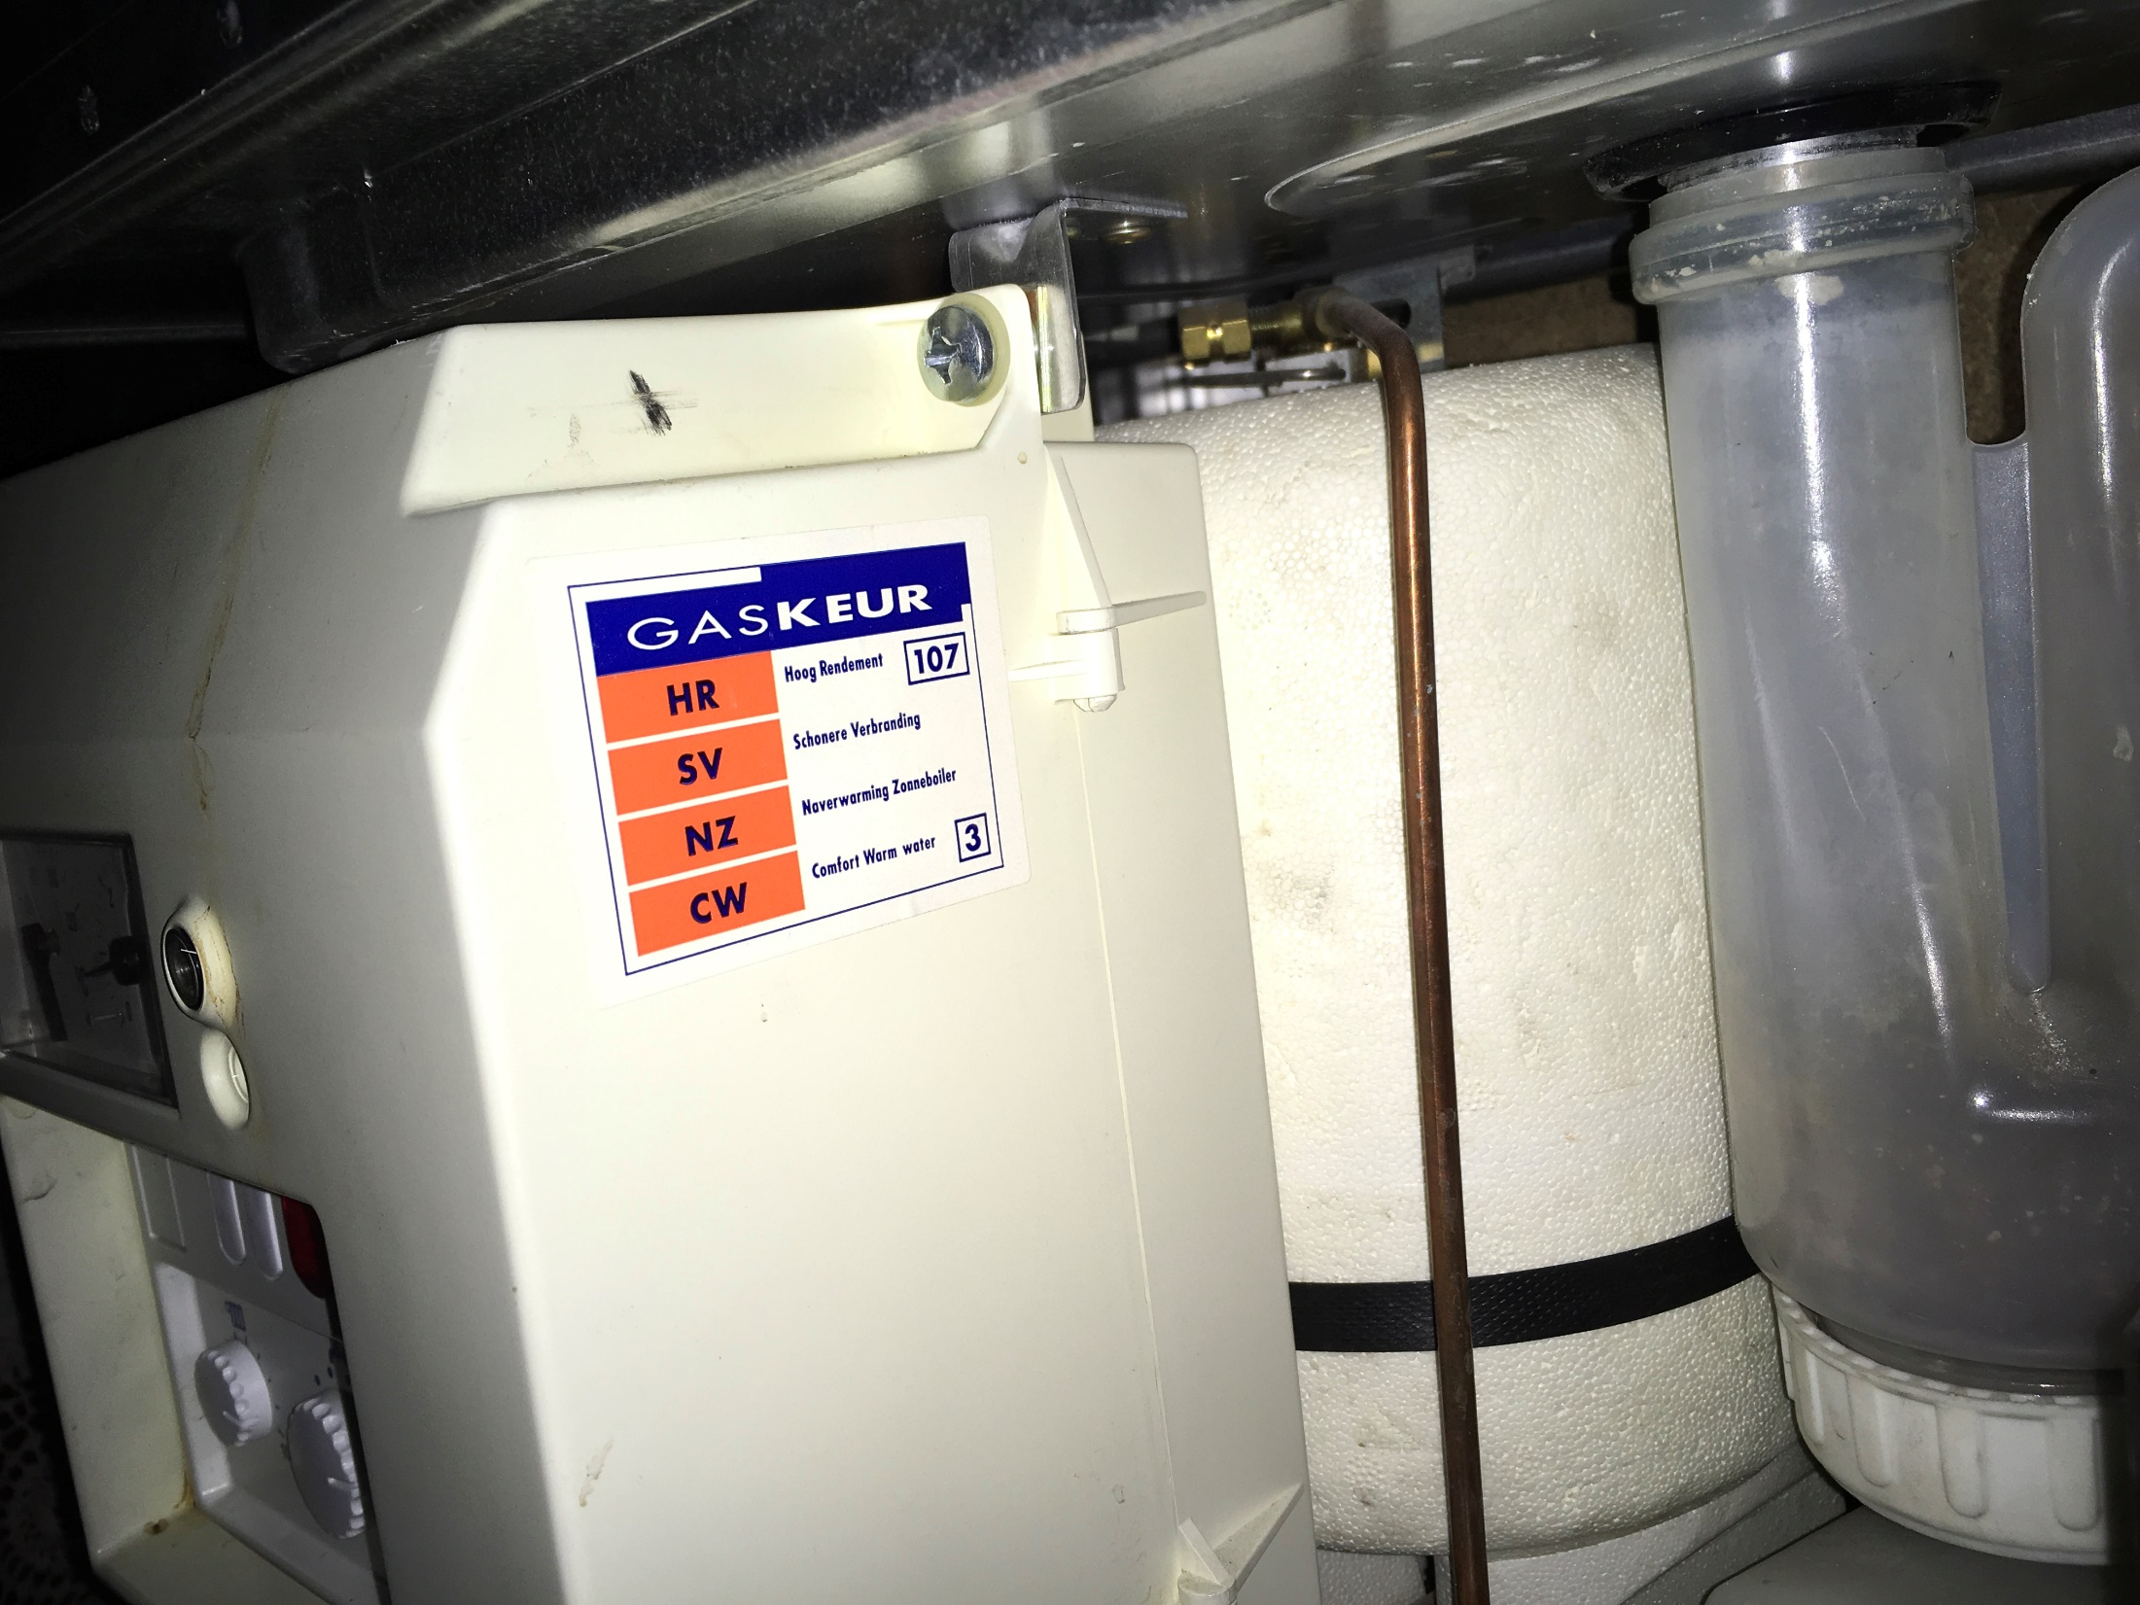
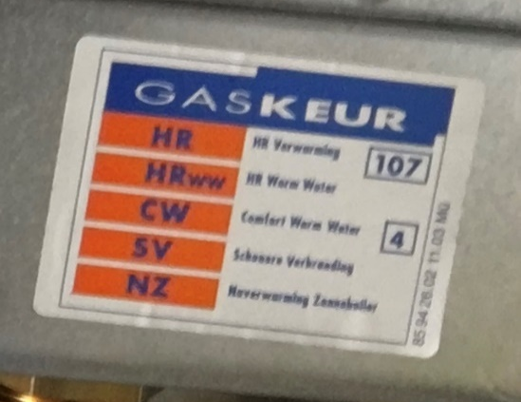
Notes:
137

Slide 29
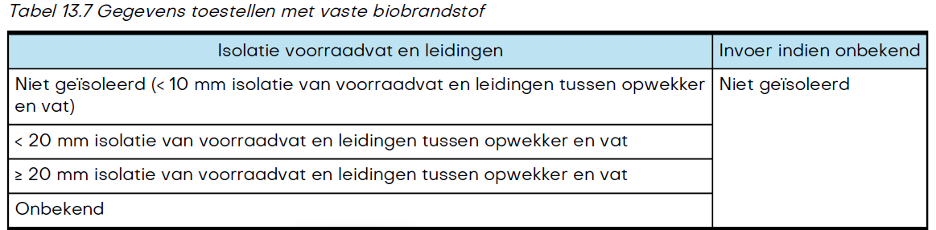
ISSO publicatie 82.1
Installaties
Warmtapwater
Opwekker
Opwektoestel: vaste biobrandstof
Deze toestellen bestaan uit een met vaste biobrandstof gestookt opwektoestel en een voorraadvat. Het energieverbruik wordt bepaald op basis van de isolatie van het voorraadvat en de leidingen naar het vat.
Bepalen
Als er een kwaliteitsverklaring is, moet deze worden gebruikt.
Als er geen kwaliteitsverklaring is:
Bepaal de dikte van de isolatie van het voorraadvat;
Bepaal de dikte van de isolatie van de leidingen tussen de opwekker en het vat.
Notes:
137

Slide 30
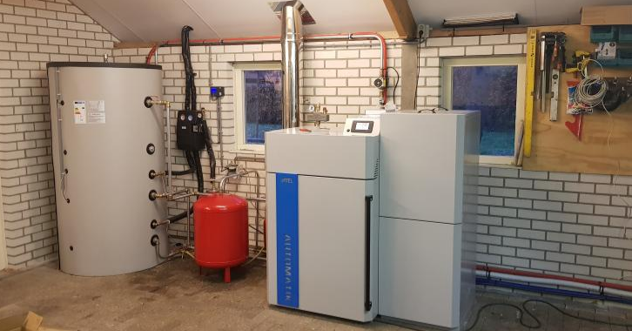
ISSO publicatie 82.1
Notes:
137

Slide 31
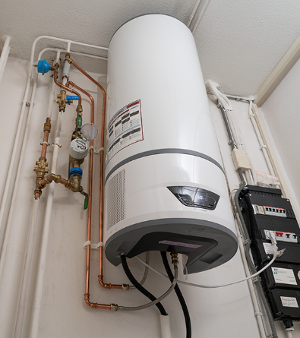
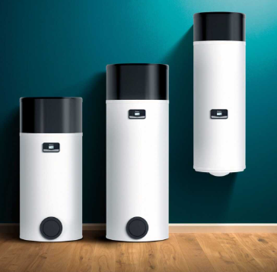
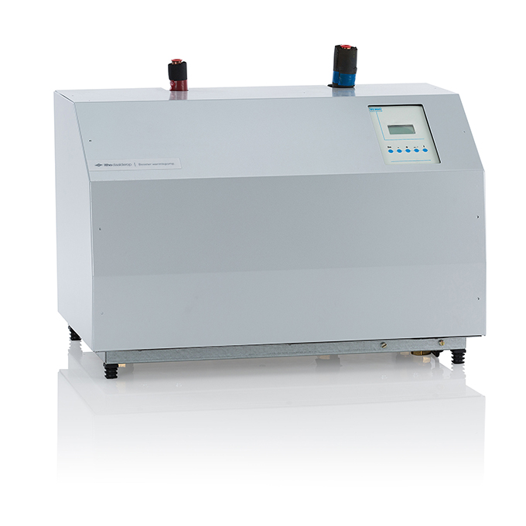
ISSO publicatie 82.1
Installaties
Warmtapwater
Opwekker
Opwektoestel: boosterwarmtepomp
Boosterwarmtepompen (BWP) zijn individuele of collectieve warmtapwaterwarmtepompen met een hogetemperatuurwarmtebron, met een watertemperatuur > 12 °C. Boosterwarmtepompen leveren warm tapwater met behulp van de warmte uit het verwarmingssysteem (bron is het verwarmingssysteem).
Notes:
137

Slide 32
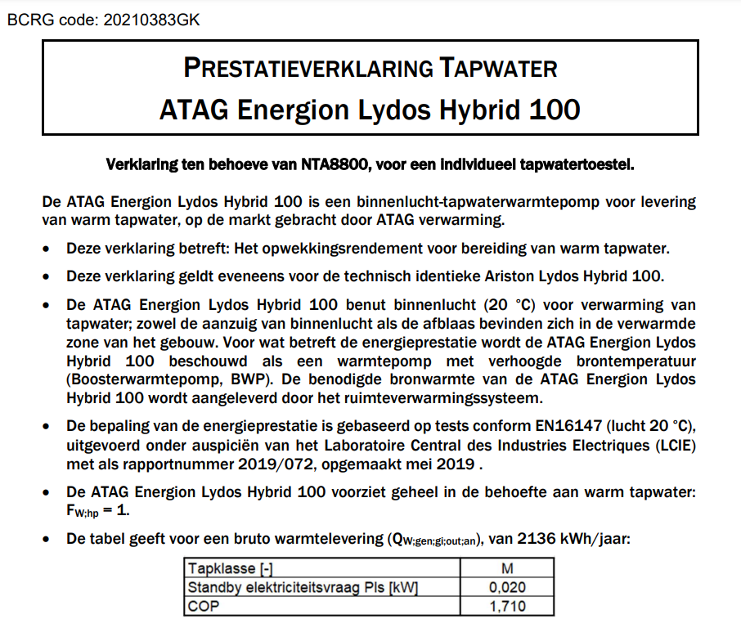
Installaties
Warmtapwater
Opwekker
Opwektoestel: boosterwarmtepomp
Boosterwarmtepompen (BWP) zijn individuele of collectieve warmtapwaterwarmtepompen met een hogetemperatuurwarmtebron, met een watertemperatuur > 12 °C. Boosterwarmtepompen leveren warm tapwater met behulp van de warmte uit het verwarmingssysteem (bron is het verwarmingssysteem).
Notes:
137

Slide 33
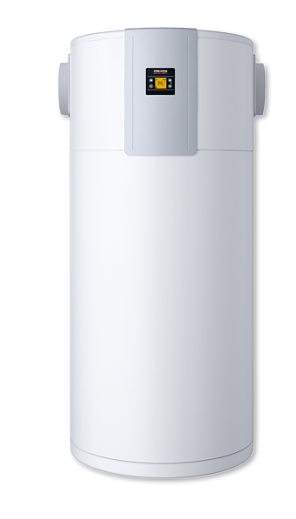
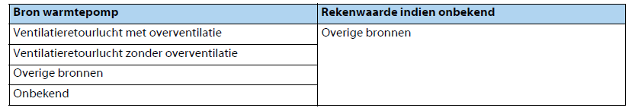
ISSO publicatie 82.1
Installaties
Warmtapwater
Opwekker
Opwektoestel: elektrische warmtepomp
We maken onderscheid in verschillende typen elektrische warmtepompen voor de opwekking van warmtapwater. Daarbij is vooral de bron en het nominale vermogen van belang.
Bepaal of de elektrische warmtepomp een combiwarmtepomp is (voor zowel verwarming als warm tapwaterbereiding), of alleen voor de bereiding van warmtapwater of voor verwarming wordt ingezet.
Bepaal het type bron;
Bepaal het nominaal vermogen van de warmtepomp.
Notes:
137

Slide 34
ISSO publicatie 82.1
Installaties
Warmtapwater
Opwekker
Opwektoestel: elektrische warmtepomp
We maken onderscheid in verschillende typen elektrische warmtepompen voor de opwekking van warmtapwater. Daarbij is vooral de bron en het nominale vermogen van belang.
Indien er voor het goed functioneren van de warmtepomp, met als bron ventilatieretourlucht, een grotere luchtvolumestroom nodig is dan vanuit de standaard systeem gerelateerde ventilatie, dan is er sprake van overventilatie. In dat geval wordt er meer geventileerd dan voor de luchtverversing noodzakelijk is, om aan de tapwatervraag te kunnen voldoen. De mate van overventilatie wordt door de software bepaald.
Voor individuele warmtepompen op ventilatieretourlucht waarvan het vermogen niet bekend is, mag je op een forfaitaire waarde terugvallen. Voor alle andere typen elektrische warmtepompen moet je het werkelijke vermogen opgeven.
Notes:
137

Slide 35
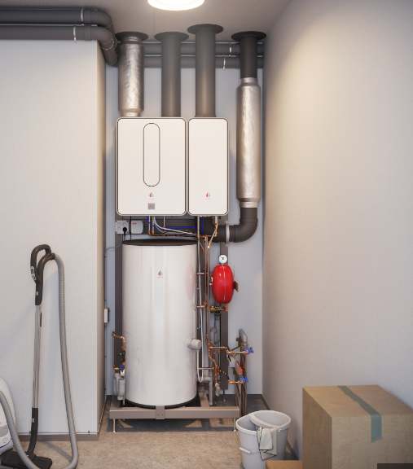
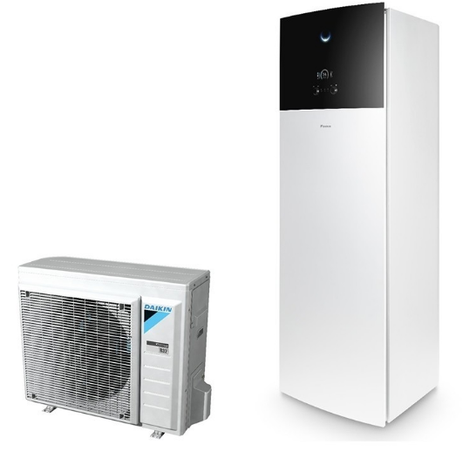
ISSO publicatie 82.1
Notes:
137

Slide 36
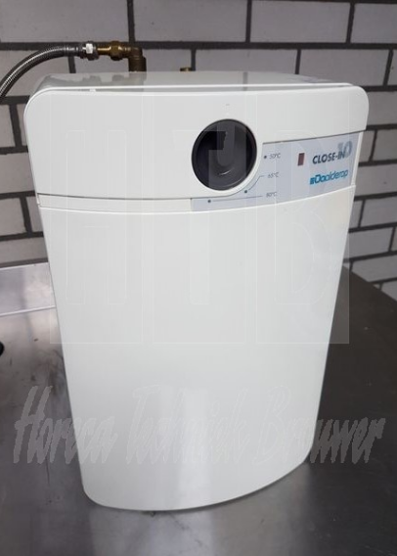
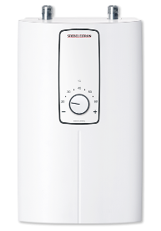
ISSO publicatie 82.1
Installaties
Warmtapwater
Opwekker
Opwektoestel: overige elektrische toestellen
Elektrische boiler, met voorraadvat;
Heet-of kokendwatertoestellen, met voorraadvat;
Doorstroomtoestellen.
Notes:
137

Slide 37
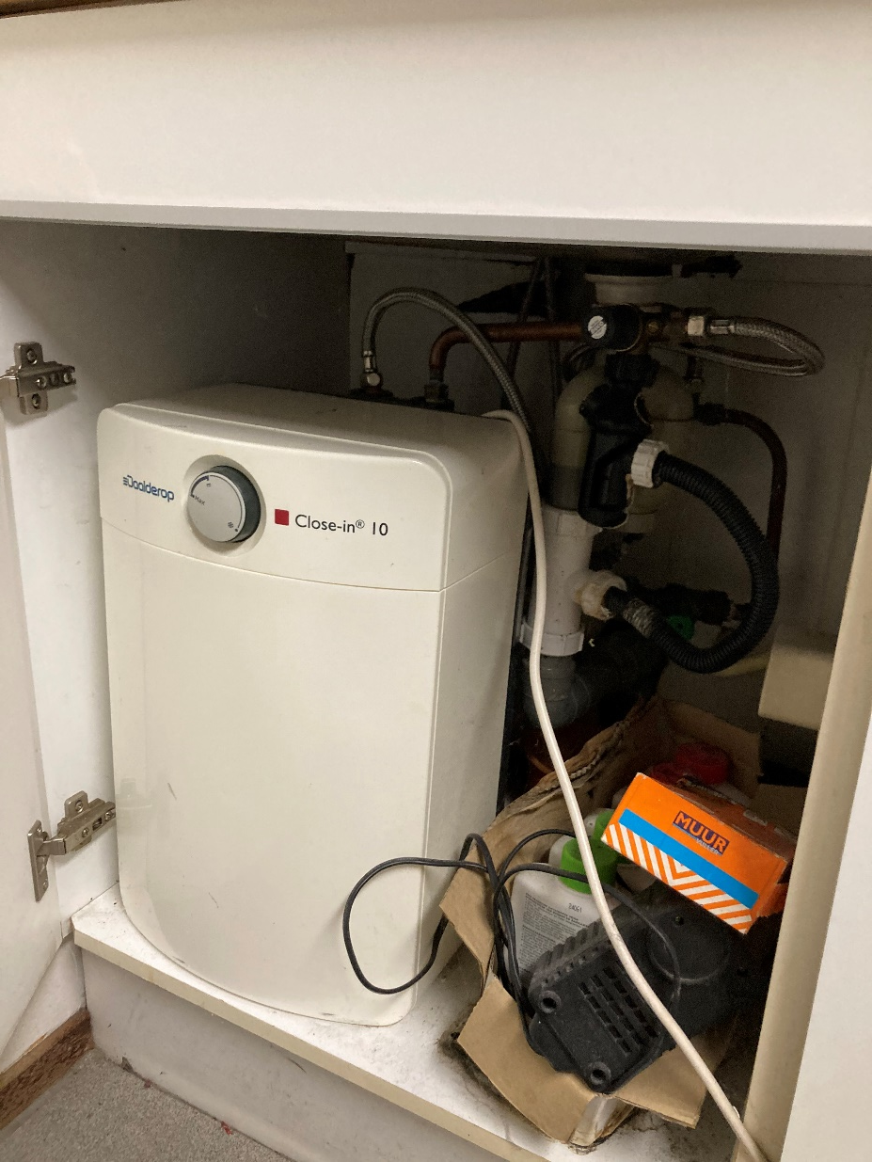
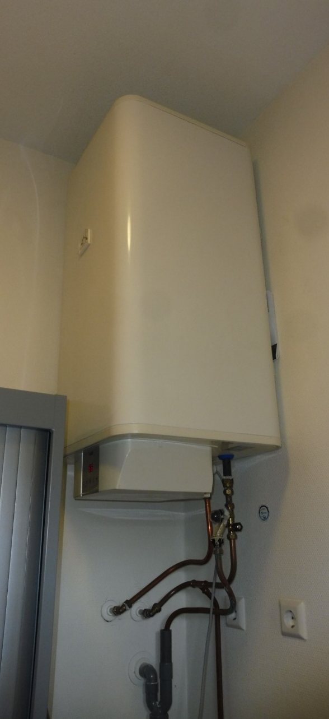
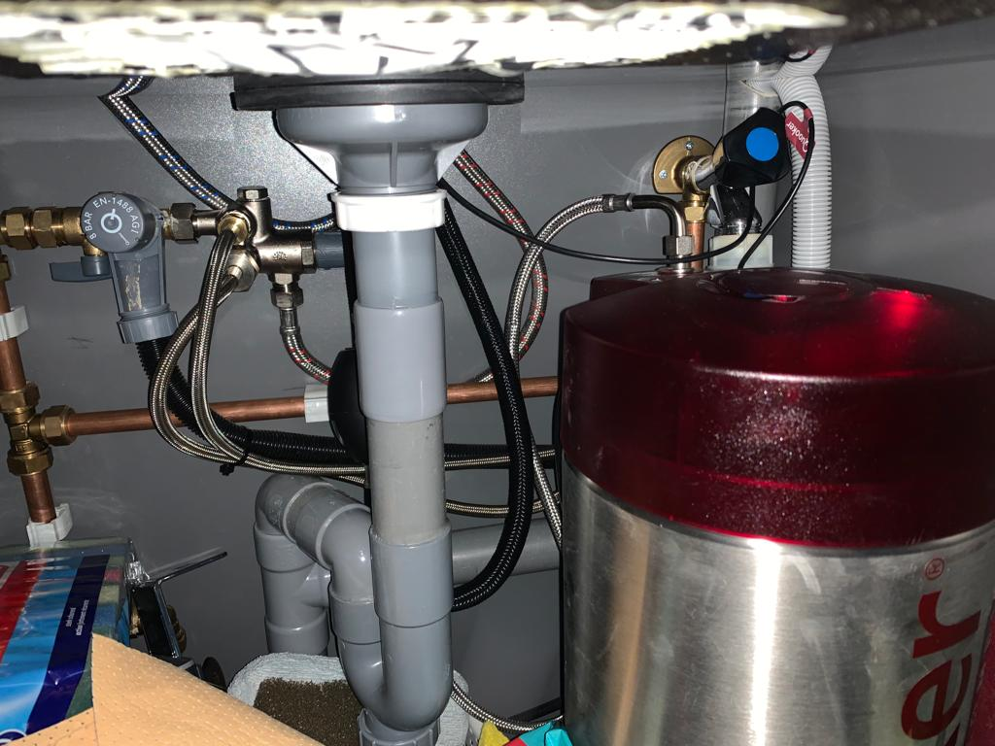
ISSO publicatie 82.1
Notes:
137

Slide 38
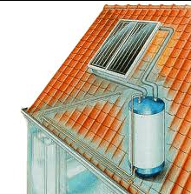
ISSO publicatie 82.1
Installaties
Warmtapwater
Opwekker
Installaties samengesteld uit twee of meer opwektoestellen
Als op een warmtapwatersysteem meerdere opwekkers zijn aangesloten, zijn deze opwekkers onderling geprioriteerd. Systemen op zonne-energie zijn altijd preferent op andere opwekkers. Verdere prioritering gaat op basis van het rendement per apparaat, waarbij het opwektoestel met het hoogste rendement als eerste komt.
Wanneer meerdere opwekkers in serie worden geplaatst onderscheiden we drie verschillende situaties:
Elk toestel verzorgt een gedeelte van de benodigde verhoging voor verwarming van warm tapwater. De benodigde warm tapwater temperatuur wordt pas bereikt bij het laatste toestel. Er is sprake van een getrapte temperatuurverhoging;
De toestellen kunnen afzonderlijk de benodigde temperatuurverhoging bewerkstelligen. Het tweede toestel wordt gedurende een groot deel van de tijd gevoed met warm water dat reeds voldoende verwarmd is. Er is sprake van een ‘hot fill’;
Er is sprake van een individuele boosterwarmtepomp die warm tapwater produceert uit koud drinkwater met behulp van de warmte uit het verwarmingssysteem. Zie paragraaf 13.3.4.
Notes:
137

Slide 39
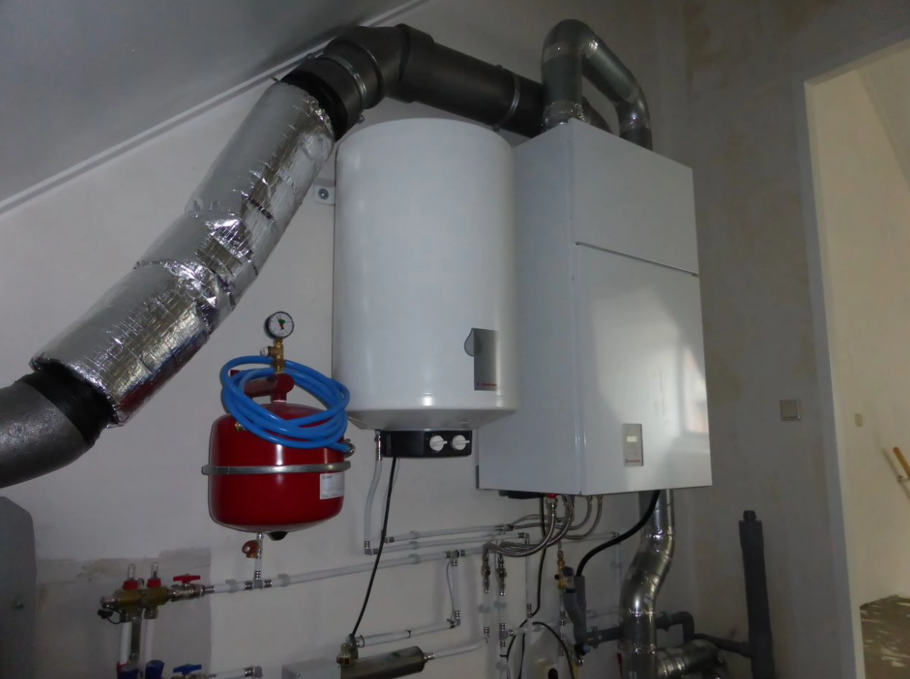
H 13 Warm Tapwater
hot fill
Notes:
137

Slide 40
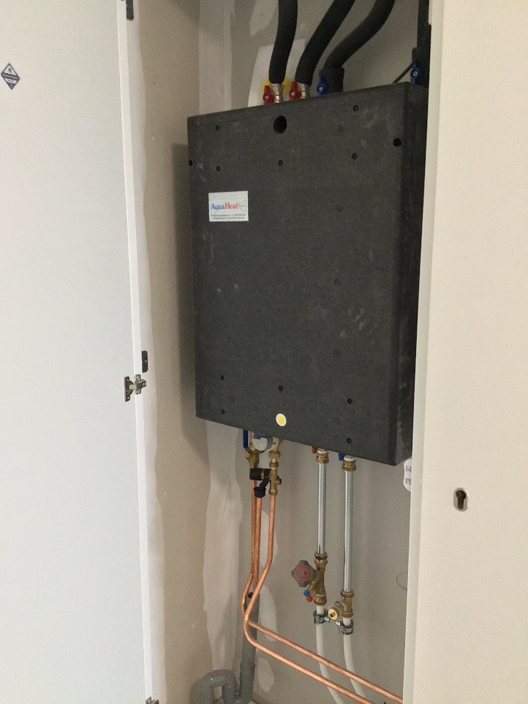
ISSO publicatie 82.1
Installaties
Warmtapwater
Opwekker
Warmtelevering via afleverset
Als de warmtapwatervoorziening via een afleverset loopt, maken we onderscheid in externe warmtelevering, bijvoorbeeld van een warmtenet, en warmte uit het eigen collectieve verwarmingssysteem (circulatie van CV-water). Dit systeem kan worden gebruikt voor de bereiding van alleen warmtapwater of kan zowel warmtapwater als ruimteverwarming verzorgen.
Stel vast of er een kwaliteitsverklaring is;
Bepaal of de afleverset wordt gevoed door externe warmtelevering of door het eigen collectieve verwarmingssysteem;
Bepaal het aantal afleversets aangesloten op de collectieve warmteopwekker. Als de energieprestatie wordt bepaald voor een woning in een woongebouw, geef je alleen het aantal afleversets voor die woning op.
Notes:
137

Slide 41
ISSO publicatie 82.1
Installaties
Warmtapwater
Het gaat om de volgende onderdelen:
Opwekking;
Opslag van warmtapwater (voorraadvaten);
Distributiesysteem;
Afgiftesysteem;
Douchewaterwarmteterugwinning (indien aanwezig);
Zonne-energiesysteem (indien aanwezig, zie hoofdstuk 15).

Slide 42
ISSO publicatie 82.1
Installaties
Warmtapwater
Voorraadvaten
Voorraadvaten
Een tapwatersysteem kan over één of meer voorraadvaten beschikken. Als deze voorraadvaten direct verwarmd worden met gas of elektriciteit, vormen opwekker en voorraadvat één geheel.
Warmteverliezen van direct verwarmde voorraadvaten worden veelal meegenomen in het totale rendement van de opwekker. Bij een aantal typen opwekkers is dat niet het geval en zal zullen hiervan de verliezen moeten worden bepaald.
Opstelling voorraadvaten
Indien een voorraadvat in een ruimte staat, die zich niet binnen de thermische schil van het woongebouw bevindt, moet gekozen worden voor opstelling buiten de thermische zone. De technische ruimte bij een grote installatie (systemen die een A > 500 m² bedienen) ligt per definitie buiten de thermische zone.

Slide 43
ISSO publicatie 82.1
Installaties
Warmtapwater
Voorraadvaten
Voorraadvaten: Opstelling
Aantal vaten
  Per vat: binnen / buiten de thermische zone
De technische ruimte bij een grote installatie (systemen die een Ag > 500 m² bedienen) ligt per definitie buiten de thermische zone.
Van een tapwatersysteem kunnen één of meer voorraadvaten onderdeel uitmaken. Deze kunnen parallel of in serie zijn geschakeld.
Bepalen
Stel vast hoeveel voorraadvaten er zijn.
Stel per voorraadvat vast of deze zich binnen of buiten de thermische zone bevindt.
Notes:
137

Slide 44
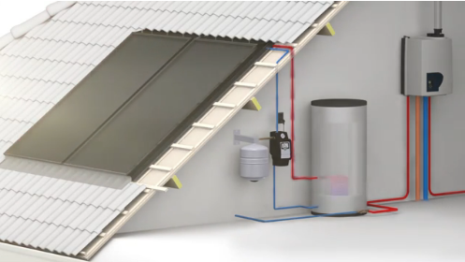
ISSO publicatie 82.1
Installaties
Warmtapwater
Voorraadvaten
Voorraadvaten:
3 methoden om water in voorraadvaten te verwarmen:
Direct verwarmd
  Gasgestookte boiler;
  Elektrische boiler;
  Close-in of keukenboilers;
  Heet- of kokendwatertoestellen.
Indirect verwarmd vat (verwarmd via verwarmingstoestel)
Systeem met zonnewarmte
Notes:
137

Slide 45
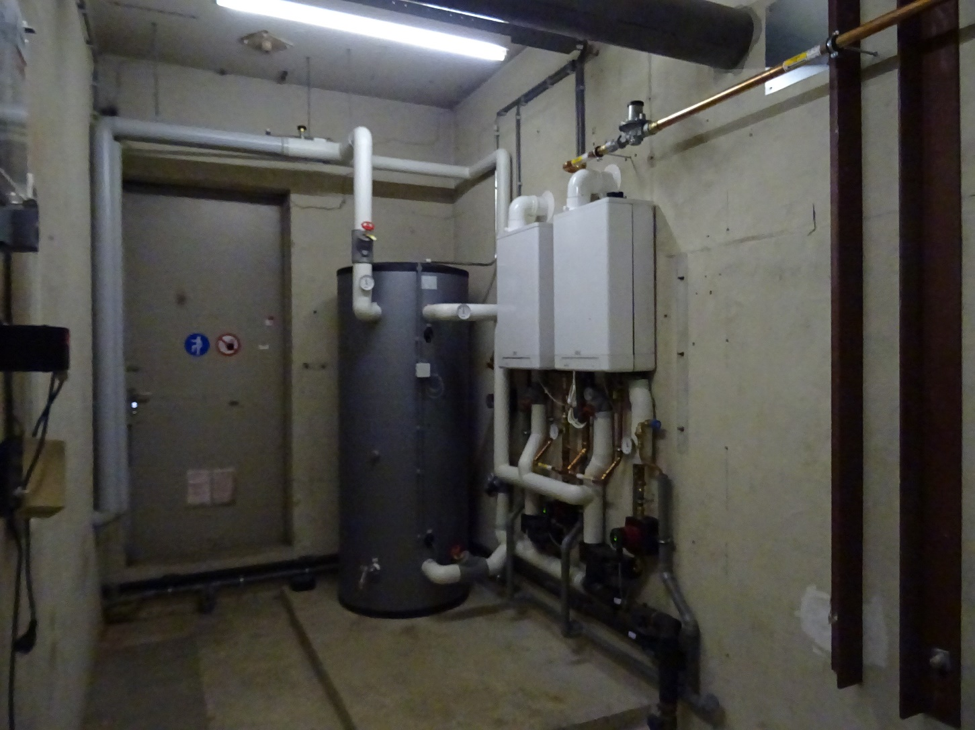
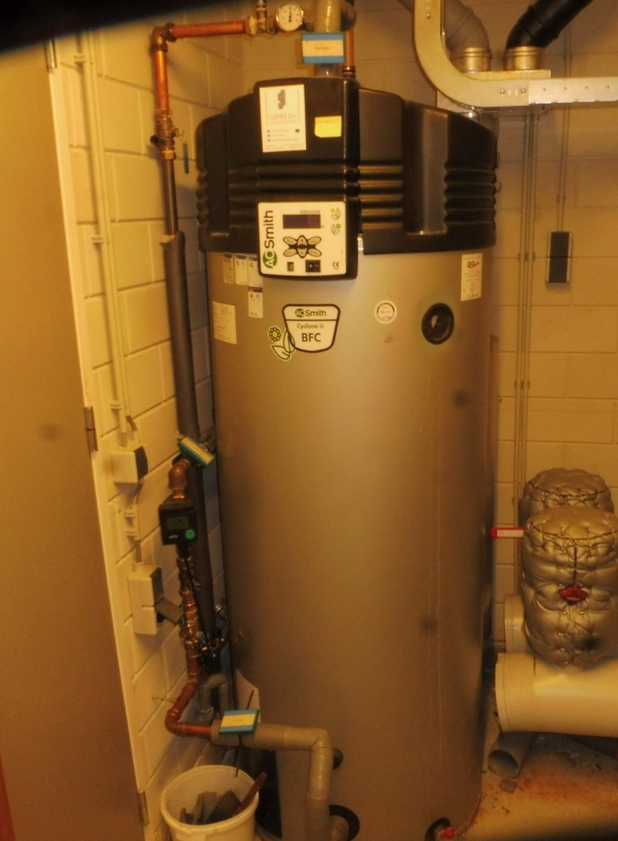
Installaties
Warmtapwater
Voorraadvaten
Notes:
137

Slide 46
Helder?
Dan gaan we nu oefenen
Notes:
137

Slide 47
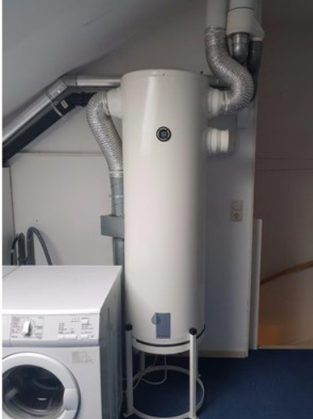
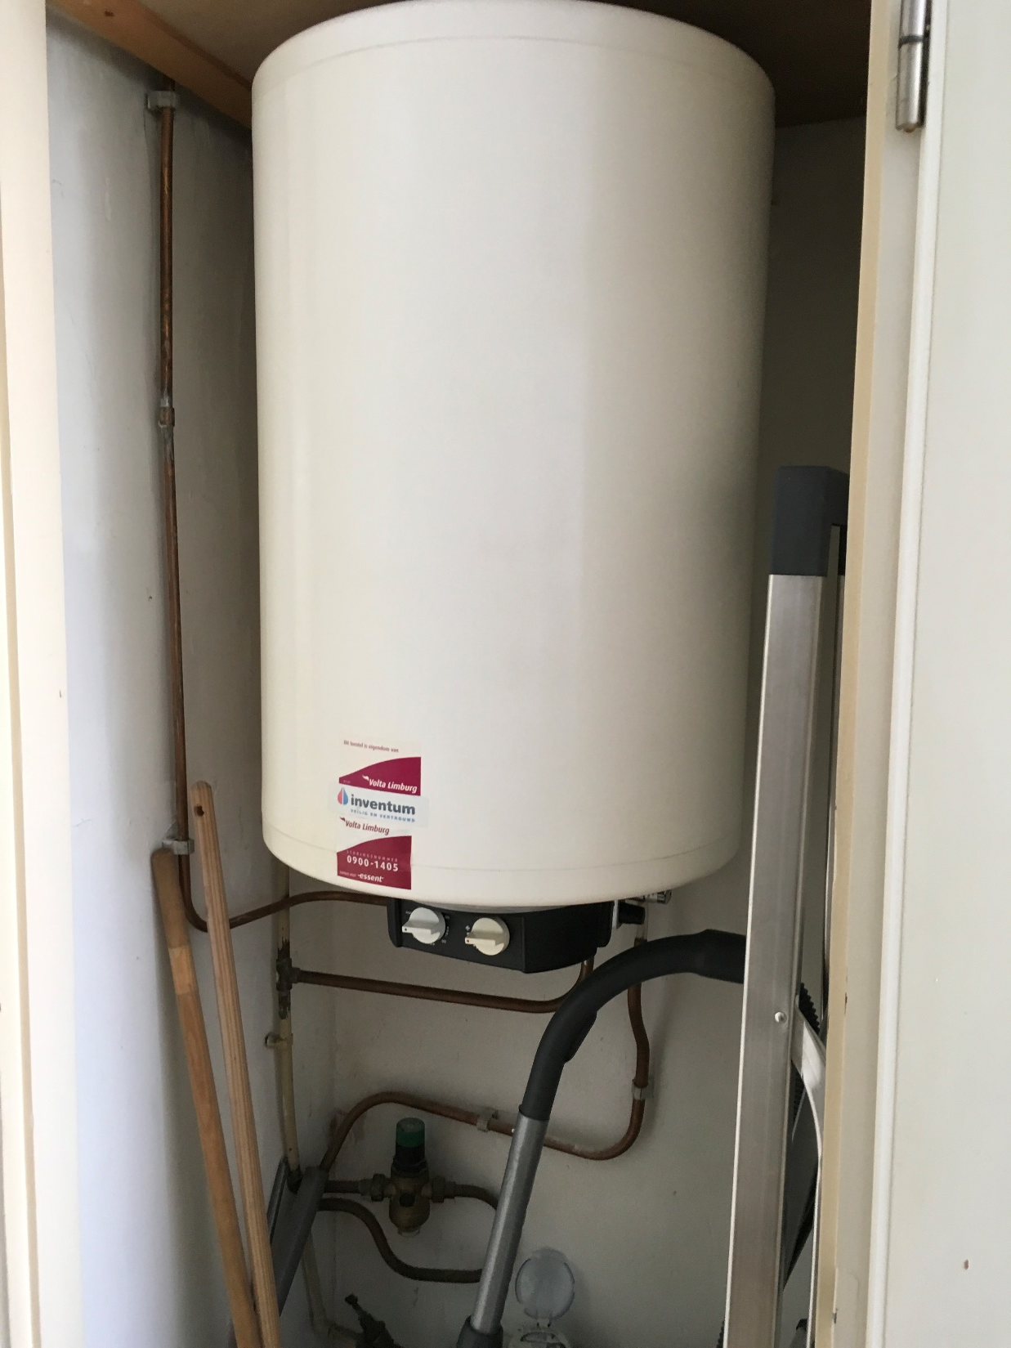
Notes:
137

Slide 48
Compleet toestel
Elektrische boiler
Compleet toestel
Ventilatiewarmtepomp
Bron ventilatielucht
Notes:
137

Slide 49

Notes:
137

Slide 50


Notes:
137

Slide 51



Notes:
137

Slide 52
Compleet toestel
Warmtepomp
Bron overige bronnen
Notes:
137

Slide 53


Notes:
137

Slide 54
Compleet toestel elektrische doorstromers
Notes:
137

Slide 55

Notes:
137

Slide 56
Direct verwarwmd vat
Gasgestookte boiler
Notes:
137

Slide 57

Notes:
137

Slide 58
Compleet toestel
Elektrische boiler
Notes:
137

Slide 59

Notes:
137

Slide 60
Compleet toestel
Twee opwekkers
Ventilatiewarmtepomp
Bron ventilatielucht
HR ketel
Notes:
137

Slide 61


Notes:
137

Slide 62
Indirect verwarmd vat
Opwekker HR ketels
Notes:
137

Slide 63




Notes:
137

Slide 64
Compleet toestel
HR107 combiketel
HRww / CW5
Notes:
137

Slide 65

Notes:
137

Slide 66
Compleet toestel
HR combiketel
Notes:
137

Slide 67

Notes:
137

Slide 68
Collectiefsysteem of warmtelevering derde
afleverset
Notes:
137

Slide 69


Notes:
137

Slide 70
Direct verwarwmd vat
Gasgestookte boiler
Notes:
137

Slide 71
ISSO publicatie 82.1
Installaties
Warmtapwater
Het gaat om de volgende onderdelen:
Opwekking;
Opslag van warmtapwater (voorraadvaten);
Distributiesysteem;
Afgiftesysteem;
Douchewaterwarmteterugwinning (indien aanwezig);
Zonne-energiesysteem (indien aanwezig, zie hoofdstuk 15).

Slide 72
ISSO publicatie 82.1
Installaties
Warmtapwater
Distributie
Tapwater type Distributiesystemen algemeen
Het distributiesysteem betreft uitsluitend het leidingwerk waar (m.b.v. een pomp) warm water wordt gecirculeerd, zodat er snel warm tapwater beschikbaar is als een kraan wordt open gedraaid.
De volgende informatie moet voor een warmwater distributiesystemen verzameld worden:
Type distributiesysteem:
    Geen
    Circulatie van warm tapwater
    Circulatie van cv-water (tot afleverset)
Distributie-leidingen:
    Leidinglengte;
    Leidingisolatie;
    Leidingen in onverwarmde ruimtes;
    Isolatie van kleppen, beugels en appendages.
Pomp (Energie Efficiency Index)
Notes:
137

Slide 73

Notes:
137

Slide 74

Notes:
137

Slide 75
ISSO publicatie 82.1
Installaties
Warmtapwater
Distributie
Warmteverlies distributieleidingen
Warmteverliezen bepaald door:
  Leidinglengtes;
  Mate van isolatie van leidingen;
  Mate van isolatie van kleppen, beugels en appendages;
  Omgevingstemperatuur van de leidingen.
Wanneer voor het circulatiesysteem gebruik wordt gemaakt van een systeem dat ook wordt gebruikt voor verwarming, dan kunnen voor de leidinglengte en leidingdiameter de invoergegevens van de verwarming worden bepaald.
Notes:
137

Slide 76


ISSO publicatie 82.1
Installaties
Warmtapwater
Distributie
Lengtes circulatieleiding
Voor woningbouw worden de leidinglengtes van een individuele installatie forfaitair bepaald op basis van de gebruiksoppervlakte en het aantal bouwlagen dat is aangesloten op het circulatiesysteem.
*Het is alleen mogelijk om leidinglengtes uit de tekeningen van de installatie af te leiden als het leidingverloop op de tekening overeenkomt met het werkelijke leidingverloop in de rekenzone.
*wanneer het gemakkelijk is om te meten wat de leidinglengte is door onverwarmde ruimte, dan opmeten anders onbekend
*wanneer de leidingen uitsluitend door de rekenzone lopen, wordt aangegeven dat de leidingen door een verwarmde ruimte loopt
Notes:
137

Slide 77



ISSO publicatie 82.1
Installaties
Warmtapwater
Distributie
Isolatie circulatieleiding
Er is sprake van geïsoleerde leidingen als meer dan 90% van de totale leidinglengte van isolatiemateriaal is voorzien. Aan het 90%-criterium wordt voldaan als leidingen zijn geïsoleerd en de appendages en beugels.
Notes:
137

Slide 78


ISSO publicatie 82.1
Installaties
Warmtapwater
Distributie
Isolatie Isolatie van kleppen, beugels en appendages
Stel vast of de beugels, kleppen en overige appendages geïsoleerd zijn;
Notes:
137

Slide 79

H 13 Warm Tapwater
Installaties
Warmtapwater
Distributie
Notes:
137

Slide 80
ISSO publicatie 82.1
Installaties
Warmtapwater
Distributie
Tapwater Circulatiepompen
Alle circulatiepompen in het distributiesysteem voor warmtapwater moeten worden meegenomen.
Bepaal per pomp:
Of er een kwaliteitsverklaring van de pomp is;
De energie-efficiëntie index (EEI) van de circulatiepomp;
Het geïnstalleerde hydraulisch vermogen van de pomp;
Het type pompregeling.
  Constant drukverschil;
  Geen regeling;
  Onbekend.
* Circulatiepompen behorende bij een systeem voor ruimteverwarming, worden meegenomen bij het hoofdstuk ruimteverwarming
Notes:
137

Slide 81


ISSO publicatie 82.1
Stap 4,
Installatiebepaling
Distributie
Notes:
137

Slide 82


H 13 Warm tapwater
Notes:
137

Slide 83
ISSO publicatie 82.1
Installaties
Warmtapwater
Het gaat om de volgende onderdelen:
Opwekking;
Opslag van warmtapwater (voorraadvaten);
Distributiesysteem;
Afgiftesysteem;
Douchewaterwarmteterugwinning (indien aanwezig);
Zonne-energiesysteem (indien aanwezig, zie hoofdstuk 15).

Slide 84

ISSO publicatie 82.1
Installaties
Warmtapwater
Afgifte
Afgiftesysteem voor warm tapwater
Bij woningbouw moeten de leidinglengtes naar de keuken en naar de badruimte worden bepaald. De leidinglengte in meters is de afstand tussen het aansluitpunt bij de opstelplaats van warmwatertoestel, voorraadvat, warmtewisselaar of circulatieleiding enerzijds, en het tappunt in de keuken en badkamer anderzijds.
De volgende punten moeten worden opgenomen bij een woning:
Bepaal de locatie van de uittappunten (keuken en badkamer);
Bepaal de lengte van de uittapleidingen op basis van bovenstaande methode;
Bepaal de inwendige diameter van de uittapleidingen.
Notes:
137

Slide 85



ISSO publicatie 82.1
Installaties
Warmtapwater
Afgifte
Notes:
137

Slide 86

ISSO publicatie 82.1
Als in de badkamer meerdere tappunten aanwezig zijn, moet worden uitgegaan van de gemiddelde leidinglengte van de uittapleidingen.
Als vereenvoudiging mag ook worden gerekend met de langste uittapleiding.
Installaties
Warmtapwater
Afgifte
Notes:
137

Slide 87



keuken

Slide 88
keuken
7500
3000

Slide 89



Slide 90
2660 + 310
2660 + 310 + 2660 + 310

Slide 91
keuken
7500
3000
2660 + 310
Leidinglengte tapwater
Keuken: H = …. V = …. = totaal ….. m1
Badkamer: H = …. V = .… = totaal …. m1
2660 + 310 + 2660 + 310

Slide 92

keuken
7500
3000
2660 + 310
Leidinglengte tapwater
Keuken: H = 7,50 V = 5,97 = totaal 13,44 m1
Badkamer: H = 3,00 V = 2,97 = totaal 5,97 m1
2660 + 310 + 2660 + 310

Slide 93
ISSO publicatie 82.1
Installaties
Warmtapwater
Het gaat om de volgende onderdelen:
Opwekking;
Opslag van warmtapwater (voorraadvaten);
Distributiesysteem;
Afgiftesysteem;
Douchewaterwarmteterugwinning (indien aanwezig);
Zonne-energiesysteem (indien aanwezig, zie hoofdstuk 15).

Slide 94




ISSO publicatie 82.1
Installaties
Warmtapwater
DWTW
Douchewaterwarmteterugwinning (indien aanwezig);
Een douchewater-WTW kan je op drie manieren aansluiten. Daarnaast maken we onderscheid in douchewater WTW’s die horizontaal of verticaal zijn opgesteld.

Slide 95

H 13 Warm Tapwater

Slide 96

H 13 Warm Tapwater

Slide 97
ISSO publicatie 82.1
  Hoofdstuk 1
  Hoofdstuk 2
  Hoofdstuk 3
  Hoofdstuk 4
  Hoofdstuk 5
  Hoofdstuk 6
  Hoofdstuk 7
  Hoofdstuk 8
Hoofdstuk 9
  Hoofdstuk 10
  Hoofdstuk 11
Hoofdstuk 12
Hoofdstuk 13
Hoofdstuk 14
Hoofdstuk 15
Hoofdstuk 16
Hoofdstuk 17
  Inleiding
  Energieprestatie
  Indicatoren
  Standaard omstandigheden
  Werkzaamheden EP-W adviseur
  Gebouwbegrenzing en indeling
  Algemene gegevens
  Bouwkundige gegevens
  Ruimteverwarming
  Ruimtekoeling
  Ventilatie
  Bevochtiging en ontvochtiging
  Warm Tapwater
  Verlichtingsinstallaties
  Gebouwgebonden energieproductie
  Beschaduwing
  Representatieve woningen

Slide 98

ISSO publicatie 82.1
Het gaat om de volgende installaties:
Productie van elektriciteit met gebouwgebonden windturbines
Opwekking van elektriciteit met PV-panelen
Productie van warm water met een zonneboiler
Productie van elektriciteit en warm water met een PVT-installatie
Notes:
137

Slide 99
ISSO publicatie 82.1
Het gaat om de volgende installaties:
Productie van elektriciteit met gebouwgebonden windturbines
Opwekking van elektriciteit met PV-panelen
Productie van warm water met een zonneboiler
Productie van elektriciteit en warm water met een PVT-installatie
Voor energiesystemen met windturbines geldt dat de op te nemen gegevens op een erkende kwaliteitsverklaring (BCRG) staan. De gegevens van de windturbine vermeld op dekwaliteitsverklaring moeten overeenkomen met de aangetroffen situatie bij de opname.
Notes:
137

Slide 100
ISSO publicatie 82.1
Het gaat om de volgende installaties:
Productie van elektriciteit met gebouwgebonden windturbines
Opwekking van elektriciteit met PV-panelen
Productie van warm water met een zonneboiler
Productie van elektriciteit en warm water met een PVT-installatie
Notes:
137

Slide 101
ISSO publicatie 82.1
PV-panelen
Wanneer worden PV-panelen meegenomen
Type pv-paneel (Amorf, poly-, of monokristallijn)
Piekvermogen PV-panelen
Bouwintegratie
Systeemoppervlak
Beschaduwing
Hellingshoek & Oriëntatie (gelijk bepaling H8, wordt niet verder behandeld)
Het gaat om de volgende installaties:
Opwekking van elektriciteit met PV-panelen
  Wanneer worden PV-panelen meegenomen
  Type pv-paneel (Amorf, poly-, of monokristallijn)
  Piekvermogen PV-panelen
  Bouwintegratie
  Systeemoppervlak
  Beschaduwing
  Hellingshoek & Oriëntatie (gelijk bepaling H8, wordt niet verder behandeld)
Notes:
137

Slide 102
ISSO publicatie 82.1
PV-panelen
Wanneer worden PV-panelen meegenomen
Type pv-paneel (Amorf, poly-, of monokristallijn)
Piekvermogen PV-panelen
Bouwintegratie
Systeemoppervlak
Beschaduwing
Hellingshoek & Oriëntatie (gelijk bepaling H8, wordt niet verder behandeld)
1. Wanneer worden PV-panelen meegenomen
De PV-panelen zijn ‘achter de meter’ van het gebouw aangesloten (NB: ze hoeven daarvoor niet op hetzelfde perceel te liggen als de woning, mits de opgebrachte elektriciteit via een rechtstreekse kabel aan de woning / het woongebouw wordt geleverd);
Er is bewijsmateriaal dat het energiesysteem bij het gebouw hoort.
Bij een collectieve installatie moeten het aantal m² paneeloppervlak naar rato worden verdeeld over het aantal m² EP-plichtig gebruiksoppervlak (woningen, units in gebouwen).
Installaties die aan bovenstaande voorwaarden voldoen maar waarvan de opbrengsten ten goede komen aan een ander perceel via een administratieve verrekening, worden wel opgenomen.
Wanneer worden PV-panelen niet meegenomen
Maar omgekeerd: pv-panelen op een ander dak, die administratief ten goede komen van ‘ons’ gebouw, mogen níet worden opgenomen.
Opgewekte stroom terug geleverd aan het net via een separate aansluiting, niet van het gebouw, mag niet worden meegerekend met de energieprestatie. In deze gevallen wordt het dak vaak verhuurd.
Notes:
137

Slide 103

ISSO publicatie 82.1
PV-panelen
Wanneer worden PV-panelen meegenomen
Type pv-paneel (Amorf, poly-, of monokristallijn)
Piekvermogen PV-panelen
Bouwintegratie
Systeemoppervlak
Beschaduwing
Hellingshoek & Oriëntatie (gelijk bepaling H8, wordt niet verder behandeld)
2. Type PV-panelen
    kristallijne panelen;
    Gesmolten Silicium, waarbij bij koelen er kristallen ontstaan die in feite kriskras door elkaar liggen (polykristallijnen). Wanneer de koeling gecontroleerd plaats vindt en de cellen allemaal netjes dezelfde richting op liggen wordt dit monokristallijne genoemd.
    Monokrisstallijnen hebben een hogere opbrengst bij direct zonlicht maar zijn door het proces duur; (veel mensen vinden dit wel mooier)
    Polykristallijnen hebben een hogere opbrengst bij diffuus (indirect ligt) en zijn door het proces goedkoper
Notes:
137

Slide 104

ISSO publicatie 82.1
PV-panelen
Wanneer worden PV-panelen meegenomen
Type pv-paneel (Amorf, poly-, of monokristallijn)
Piekvermogen PV-panelen
Bouwintegratie
Systeemoppervlak
Beschaduwing
Hellingshoek & Oriëntatie (gelijk bepaling H8, wordt niet verder behandeld)
2. Type PV-panelen
    Amorfe zonnepanelen
    Amorfe zonnepanelen worden voornamelijk gemaakt uit amorf silicium. Er wordt als het ware een dun laagje amorf silicium op een ondergrond opgedampt. Dit laagje is flinterdun en er is geen kristallijn aanwezig. Hierdoor is dit laagje flexibel en kunnen er zelfs flexibele zonnepanelen worden gemaakt.
    Amorfe panelen zijn een stuk goedkoper, maar hebben ook een veel lagere opbrengst. Hierdoor zijn ze niet aantrekkelijk voor particulieren.
    De opbrengst piekt minder bij hoge zoninstraling, maar zakt minder bij diffuus licht dan kristallijne panelen. Daardoor ontstaat een gelijkmatigere opbrengst.
Notes:
137

Slide 105
ISSO publicatie 82.1
PV-panelen
Wanneer worden PV-panelen meegenomen
Type pv-paneel (Amorf, poly-, of monokristallijn)
Piekvermogen PV-panelen
Bouwintegratie
Systeemoppervlak
Beschaduwing
Hellingshoek & Oriëntatie (gelijk bepaling H8, wordt niet verder behandeld)
3. Piekvermogen PV-panelen
  Piekvermogen is het vermogen dat wordt opgewekt door het paneel onder optimale bedrijfsomstandigheden;
  Indien kwaliteitsverklaring aanwezig wordt met het piekvermogen hieruit gerekend;
  Anders via het paneeltype en jaar van installatie het piekvermogen bepalen (mag niet anders ondanks dat je het van de technische specificatie, paneel zelf, andere informatiebronnen kunt afhalen)
Notes:
137

Slide 106

PV-panelen
Wanneer worden PV-panelen meegenomen
Type pv-paneel (Amorf, poly-, of monokristallijn)
Piekvermogen PV-panelen
Bouwintegratie
Systeemoppervlak
Beschaduwing
Hellingshoek & Oriëntatie (gelijk bepaling H8, wordt niet verder behandeld)
Notes:
137

Slide 107

ISSO publicatie 82.1
PV-panelen
Wanneer worden PV-panelen meegenomen
Type pv-paneel (Amorf, poly-, of monokristallijn)
Piekvermogen PV-panelen
Bouwintegratie
3. Piekvermogen PV-panelen
    Monokristallijne panelen;
    Polykristallijne panelen;
    Amorfe panelen;
Indien installatiejaar onbekend en bouwjaar gebouw < 2001 wordt het installatiejaar panelen 2000!
Notes:
137

Slide 108


ISSO publicatie 82.1
Collectoren en panelen
Piekvermogen PV-panelen
  Onderscheid in de volgende panelentype:
    Monokristallijne panelen;
    Polykristallijne panelen;
    Amorfe panelen;
    Onbekend, maar kristallijn,
    Maar dan polykristallijn rekenen;
    Bij amorfe panelen aanhouden tabel.
Notes:
137

Slide 109


Notes:
137

Slide 110
ISSO publicatie 82.1
PV-panelen
Wanneer worden PV-panelen meegenomen
Type pv-paneel (Amorf, poly-, of monokristallijn)
Piekvermogen PV-panelen
Bouwintegratie
Systeemoppervlak
Beschaduwing
Hellingshoek & Oriëntatie (gelijk bepaling H8, wordt niet verder behandeld)
4. Bouwintegratie
Hoe geventileerd:
  Niet;
  Matig;
  Sterk;
  Onbekend.
Hoe gemonteerd:
  Direct op het dak zonder luchtspouw (niet geventileerd);
  Op of in het dak / gevel met een luchtspouw ( matig geventileerd);
  Op een open draagconstructie of mechanisch geventileerd (sterk geventileerd);
  Onbekend gemonteerd (niet geventileerd).
Notes:
137

Slide 111

H15 Gebouwgebonden energieproductie
Collectoren en panelen
Bouwintegratie PV en PVT
Hoe geventileerd:
  Niet;
  Matig;
  Sterk;
  Onbekend.
Hoe gemonteerd:
  Direct op het dak zonder luchtspouw (niet geventileerd);
  Op of in het dak / gevel met een luchtspouw ( matig geventileerd);
  Op een open draagconstructie of mechanisch geventileerd (sterk geventileerd);
  Onbekend gemonteerd (niet geventileerd).
Notes:
137

Slide 112

H15 Gebouwgebonden energieproductie
Collectoren en panelen
Bouwintegratie PV en PVT
Hoe geventileerd:
  Niet;
  Matig;
  Sterk;
  Onbekend.
Hoe gemonteerd:
  Direct op het dak zonder luchtspouw (niet geventileerd);
  Op of in het dak / gevel met een luchtspouw ( matig geventileerd);
  Op een open draagconstructie of mechanisch geventileerd (sterk geventileerd);
  Onbekend gemonteerd (niet geventileerd).
Notes:
137

Slide 113

Collectoren en panelen
Notes:
137

Slide 114
ISSO publicatie 82.1
PV-panelen
Wanneer worden PV-panelen meegenomen
Type pv-paneel (Amorf, poly-, of monokristallijn)
Piekvermogen PV-panelen
Bouwintegratie
Systeemoppervlak
Beschaduwing
Hellingshoek & Oriëntatie (gelijk bepaling H8, wordt niet verder behandeld)
5. Systeemoppervlak
De paneeloppervlakte (zogenaamde referentieoppervlak op basis waarvan de gegevens van het specifieke paneel wordt vastgesteld) is aangegeven op de kwaliteitsverklaring (indien aanwezig).
Als er geen kwaliteitsverklaring is, is de oppervlakte van de panelen of collectoren in de productdocumentatie te vinden.
Als het apertuuroppervlak of referentieoppervlak niet is aangegeven in de documentatie, moet worden uitgegaan van de bruto werkelijke oppervlakte van PV-panelen
Als een energieprestatieberekening wordt uitgevoerd voor slechts een deel van een gebouw en het gebouw heeft een gezamenlijk zonnestroomsysteem, dan moet het totale Watt-piekvermogen van het zonnesysteem naar rato van de gebruiksoppervlakte aan dit deel van het gebouw worden toegekend.
Notes:
137

Slide 115
ISSO publicatie 82.1
PV-panelen
Wanneer worden PV-panelen meegenomen
Type pv-paneel (Amorf, poly-, of monokristallijn)
Piekvermogen PV-panelen
Bouwintegratie
Systeemoppervlak
Beschaduwing
Hellingshoek & Oriëntatie (gelijk bepaling H8, wordt niet verder behandeld)
6. Beschaduwing
  Voor panelen en collectoren dienen we rekening te houden met beschaduwing;
  Beschaduwing alleen maar van eigen perceel;
  Beschaduwing veroorzaakt door bijvoorbeeld een gebouw van het naastliggende perceel worden NIET meegenomen;
  Beschaduwing kan worden bepaald per paneel of per cluster panelen;
  Het is toegestaan om een zonne-energie installatie op te splitsen als er verschillen in beschaduwing zijn binnen de installatie. Het kan gunstig zijn om de beschaduw over het totale zonontvangende vlak te bepalen.
Beschaduwing wordt verder uitgelegd in H16 beschaduwing
Notes:
137

Slide 116
ISSO publicatie 82.1
Het gaat om de volgende installaties:
Productie van elektriciteit met gebouwgebonden windturbines
Opwekking van elektriciteit met PV-panelen
Productie van warm water met een zonneboiler
Productie van elektriciteit en warm water met een PVT-installatie
Notes:
137

Slide 117
ISSO publicatie 82.1
Het gaat om de volgende installaties:
Productie van elektriciteit met gebouwgebonden windturbines
Opwekking van elektriciteit met PV-panelen
Productie van warm water met een zonneboiler
Productie van elektriciteit en warm water met een PVT-installatie
Notes:
137

Slide 118
ISSO publicatie 82.1
Zonneboiler
  Definitie zonneboiler
  Naverwarming zonneboiler
  Opslag & gebruik zonnewarmte
  Type zonnecollectoren
  Paneel-/ collectoroppervlak
  Beschaduwing (hoofdstuk 16)
  Bouwintegratie (idem aan pv-panelen)
  Hellingshoek & Oriëntatie (gelijk bepaling H8,
  wordt niet verder behandeld)
Het gaat om de volgende installaties:
Productie van warm water met een zonneboiler
  Definitie zonneboiler
  Naverwarming zonneboiler
  Opslag & gebruik zonnewarmte
  Type zonnecollectoren
  Paneel-/ collectoroppervlak
  Beschaduwing (hoofdstuk 16)
  Bouwintegratie (idem aan pv-panelen)
  Hellingshoek & Oriëntatie (gelijk bepaling H8,
  wordt niet verder behandeld)
Notes:
137

Slide 119
ISSO publicatie 82.1
Zonneboiler
  Definitie zonneboiler
  Naverwarming zonneboiler
  Opslag & gebruik zonnewarmte
  Type zonnecollectoren
  Paneel-/ collectoroppervlak
  Beschaduwing (hoofdstuk 16)
  Bouwintegratie (idem aan pv-panelen)
  Hellingshoek & Oriëntatie (gelijk bepaling H8,
  wordt niet verder behandeld)
1. Definitie zonneboiler
Een zonneboilersysteem bestaat uit een collectordeel (die de zonne-warmte invangt) en een voorraadvat. De collectoren zijn buiten opgesteld, meestal op een dak. Het voorraadvat bevindt zich meestal binnen, bijvoorbeeld in een technische ruimte. Eigenschappen van het collectordeel van een zonneboiler-installatie:
Er is een vloeistofaansluiting is, d.w.z. dat er leidingen lopen;
Collectoren kunnen uitgevoerd zijn als rechthoekige panelen (diverse afmetingen) of als een rij buizen.
Dat laatste heet een vacuümbuis of heat pipe (met circulaire absorbeerder).
In een zonneboilersysteem gaat de, door de collector ingevangen, warmte naar een opslagsysteem, waar deze wordt opgeslagen. Dit kunnen zijn:
In een opslagvat (voorraadvat);
In een directe koppeling aan de vloerverwarming. Dit is alleen van toepassing als de zonneboiler ook voor ruimteverwarming wordt ingezet.
Notes:
137

Slide 120
ISSO publicatie 82.1
Zonneboiler
  Definitie zonneboiler
  Naverwarming zonneboiler
  Opslag & gebruik zonnewarmte
  Type zonnecollectoren
  Paneel-/ collectoroppervlak
  Beschaduwing (hoofdstuk 16)
  Bouwintegratie (idem aan pv-panelen)
  Hellingshoek & Oriëntatie (gelijk bepaling H8,
  wordt
1. Definitie zonneboiler
Een zonneboiler bestaat uit:
  een collectordeel (buiten);
  Voorraadvat (TR);
  Vloeistofaansluiting (leidingen);
  Panelen of buizen (vacuümbuis, beglaasd);
  Opslagvat (voorraadvat).
Notes:
137

Slide 121

ISSO publicatie 82.1
Zonneboiler
  Definitie zonneboiler
  Naverwarming zonneboiler
  Opslag & gebruik zonnewarmte
  Type zonnecollectoren
  Paneel-/ collectoroppervlak
  Beschaduwing (hoofdstuk 16)
  Bouwintegratie (idem aan pv-panelen)
  Hellingshoek & Oriëntatie (gelijk bepaling H8,
  wordt niet verder behandeld)
2. Naverwarming zonneboiler
Manier van integratie van de zonneboiler-/PVT-systeem in het tapwatersysteem:
Voorverwarmer zonneboiler met separaat na-verwarmingstoestel
Zonneboilersysteem met geïntegreerde met gas gestokte na-verwarming
Zonneboilersysteem met geïntegreerde elektrische na-verwarming
Onbekend → zonneboilervoorverwarmer / separaat na-verwarmingstoestel
Notes:
137

Slide 122

ISSO publicatie 82.1
Zonneboiler
  Definitie zonneboiler
  Naverwarming zonneboiler
  Opslag & gebruik zonnewarmte
  Type zonnecollectoren
  Paneel-/ collectoroppervlak
  Beschaduwing (hoofdstuk 16)
  Bouwintegratie (idem aan pv-panelen)
  Hellingshoek & Oriëntatie (gelijk bepaling H8,
  wordt niet verder behandeld)
2. Naverwarming zonneboiler
Voorverwarmer zonneboiler met separaat na-verwarmingstoestel
In dit geval verwarmt de zonneboiler het koude tapwater voor, voordat het naar de warmtapwateropwekker gaat
Notes:
137

Slide 123

ISSO publicatie 82.1
Zonneboiler
  Definitie zonneboiler
  Naverwarming zonneboiler
  Opslag & gebruik zonnewarmte
  Type zonnecollectoren
  Paneel-/ collectoroppervlak
  Beschaduwing (hoofdstuk 16)
  Bouwintegratie (idem aan pv-panelen)
  Hellingshoek & Oriëntatie (gelijk bepaling H8,
  wordt niet verder behandeld)
2. Naverwarming zonneboiler
Zonneboilersysteem met geïntegreerde met gas gestokte na-verwarming
Hier wordt het water in het zonneboilervat op de juiste temperatuur gehouden door een gasgestookte warmteopwekker die via een warmtewisselaar met het boilervat is verbonden. Dit kan bijvoorbeeld een opwektoestel voor ruimteverwarming zijn, net als bij een indirect gestookt boilervat,
Notes:
137

Slide 124

ISSO publicatie 82.1
Zonneboiler
  Definitie zonneboiler
  Naverwarming zonneboiler
  Opslag & gebruik zonnewarmte
  Type zonnecollectoren
  Paneel-/ collectoroppervlak
  Beschaduwing (hoofdstuk 16)
  Bouwintegratie (idem aan pv-panelen)
  Hellingshoek & Oriëntatie (gelijk bepaling H8,
  wordt niet verder behandeld)
2. Naverwarming zonneboiler
Zonneboilersysteem met geïntegreerde elektrische na-verwarming
Hier wordt het water in het zonneboilervat op de juiste temperatuur gehouden door een elektrisch element. Het elektrische element bevindt zich in het vat van de zonneboiler
Notes:
137

Slide 125
ISSO publicatie 82.1
Zonneboiler
  Definitie zonneboiler
  Naverwarming zonneboiler
  Opslag & gebruik zonnewarmte
  Type zonnecollectoren
  Paneel-/ collectoroppervlak
  Beschaduwing (hoofdstuk 16)
  Bouwintegratie (idem aan pv-panelen)
  Hellingshoek & Oriëntatie (gelijk bepaling H8,
  wordt niet verder behandeld)
3. Opslag & gebruik zonnewarmte
Twee mogelijkheden:
De warmte uit de collectoren wordt opgeslagen in een voorraadvat;
De warmte uit de collectoren wordt voor ruimteverwarming ingezet en is direct aangesloten op de vloerverwarming
Wat moet worden opgenomen:
Het volume;
Het back-up volume van het vat bij systemen met geïntegreerde naverwarmingen systemen voor ruimteverwarming;
Welke collectoren erop zijn aangesloten;
Op welk tapwatersysteem is het vat aangesloten;
Waarvoor wordt de opgeslagen warmte gebruikt?
  De tapwaterinstallatie;
  De tapwaterinstallatie en de installatie voor ruimteverwarming
Stilstandsverliezen van het vat, via warmteoverdrachtscoëfficiënt of het energielabel van het vat, zie §13.3.2;
De warmteverliezen via de aansluitingen, zie §13.3.2
Notes:
137

Slide 126


ISSO publicatie 82.1
Zonneboiler
  Definitie zonneboiler
  Naverwarming zonneboiler
  Opslag & gebruik zonnewarmte
  Type zonnecollectoren
  Paneel-/ collectoroppervlak
  Beschaduwing (hoofdstuk 16)
  Bouwintegratie (idem aan pv-panelen)
4. Type zonnecollectoren
Type
niet-beglaasd of niet afgedekte collector (boiler & PVT)
Beglaasd of afgedekte collector (boiler en PVT)
Vacuümbuis (collector met circulaire absorbeerder) (boiler)
Beglaasd
Niet-beglaasd
Notes:
137

Slide 127


Zonneboiler
  Definitie zonneboiler
  Naverwarming zonneboiler
  Opslag & gebruik zonnewarmte
  Type zonnecollectoren
  Paneel-/ collectoroppervlak
  Beschaduwing (hoofdstuk 16)
  Bouwintegratie (idem aan pv-panelen)
  Hellingshoek & Oriëntatie (gelijk bepaling H8,
  wordt niet verder behandeld)
Type zonnecollectoren (zonneboilers en PVT)
Type
niet-beglaasd of niet afgedekte collector (boiler & PVT)
Beglaasd of afgedekte collector (boiler en PVT)
Vacuümbuis (collector met circulaire absorbeerder) (boiler)
Verder de technische parameters gegeven door de leverancier ŋo, a1, c1
PVT-systeem onbekend type collector
rekenen met afgedekt met verhouding collector / volume
min 0,015 en max 0,03 m2/l
Beglaasd
Notes:
137

Slide 128



Collectoren en panelen
Notes:
137

Slide 129

Zonneboiler
  Definitie zonneboiler
  Naverwarming zonneboiler
  Opslag & gebruik zonnewarmte
  Type zonnecollectoren
  Paneel-/ collectoroppervlak
  Beschaduwing (hoofdstuk 16)
  Bouwintegratie (idem aan pv-panelen)
  Hellingshoek & Oriëntatie (gelijk bepaling H8,
  wordt niet verder behandeld)
Notes:
137

Slide 130
ISSO publicatie 82.1
Zonneboiler
  Definitie zonneboiler
  Naverwarming zonneboiler
  Opslag & gebruik zonnewarmte
  Type zonnecollectoren
  Paneel-/ collectoroppervlak
  Beschaduwing (hoofdstuk 16)
  Bouwintegratie (idem aan pv-panelen)
  Hellingshoek & Oriëntatie (gelijk bepaling H8,
  wordt niet verder behandeld)
5. Paneel-/ collectoroppervlak
Het collectoroppervlakte (zogenaamde referentieoppervlak op basis waarvan de gegevens van de specifieke wordt vastgesteld) is aangegeven op de kwaliteitsverklaring (indien aanwezig).
Als er geen kwaliteitsverklaring is, is de oppervlakte van de collectoren in de productdocumentatie te vinden.
Als het apertuuroppervlak of referentieoppervlak niet is aangegeven in de documentatie, moet worden uitgegaan van de bruto werkelijke oppervlakte van vlakke plaatcollectoren (beglaasd of niet-beglaasd).
Voor vacuümbuiscollectoren waarvan het referentieoppervlak niet is aangegeven, moet de bruto oppervlakte worden vermenigvuldigd met 60% voor het bepalen van het referentieoppervlak.
Notes:
137

Slide 131

ISSO publicatie 82.1
Zonneboiler
  Definitie zonneboiler
  Naverwarming zonneboiler
  Opslag & gebruik zonnewarmte
  Type zonnecollectoren
  Paneel-/ collectoroppervlak
  Beschaduwing (hoofdstuk 16)
  Bouwintegratie (idem aan pv-panelen)
5. Paneel-/ collectoroppervlak
Het collectoroppervlakte (zogenaamde referentieoppervlak op basis waarvan de gegevens van de specifieke wordt vastgesteld) is aangegeven op de kwaliteitsverklaring (indien aanwezig).
Als er geen kwaliteitsverklaring is, is de oppervlakte van de collectoren in de productdocumentatie te vinden.
Als het apertuuroppervlak of referentieoppervlak niet is aangegeven in de documentatie, moet worden uitgegaan van de bruto werkelijke oppervlakte van vlakke plaatcollectoren (beglaasd of niet-beglaasd).
Voor vacuümbuiscollectoren waarvan het referentieoppervlak niet is aangegeven, moet de bruto oppervlakte worden vermenigvuldigd met 60% voor het bepalen van het referentieoppervlak.
Notes:
137

Slide 132
ISSO publicatie 82.1
Zonneboiler
  Definitie zonneboiler
  Naverwarming zonneboiler
  Opslag & gebruik zonnewarmte
  Type zonnecollectoren
  Paneel-/ collectoroppervlak
  Beschaduwing (hoofdstuk 16)
  Bouwintegratie (idem aan pv-panelen)
5. Paneel-/ collectoroppervlak
Het collectoroppervlakte (zogenaamde referentieoppervlak op basis waarvan de gegevens van de specifieke wordt vastgesteld) is aangegeven op de kwaliteitsverklaring (indien aanwezig).
Als er geen kwaliteitsverklaring is, is de oppervlakte van de collectoren in de productdocumentatie te vinden.
Als het apertuuroppervlak of referentieoppervlak niet is aangegeven in de documentatie, moet worden uitgegaan van de bruto werkelijke oppervlakte van vlakke plaatcollectoren (beglaasd of niet-beglaasd).
Voor vacuümbuiscollectoren waarvan het referentieoppervlak niet is aangegeven, moet de bruto oppervlakte worden vermenigvuldigd met 60% voor het bepalen van het referentieoppervlak.
Notes:
137

Slide 133
ISSO publicatie 82.1
Zonneboiler
  Definitie zonneboiler
  Naverwarming zonneboiler
  Opslag & gebruik zonnewarmte
  Type zonnecollectoren
  Paneel-/ collectoroppervlak
  Beschaduwing (hoofdstuk 16)
  Bouwintegratie (idem aan pv-panelen)
  Hellingshoek & Oriëntatie (gelijk bepaling H8,
  wordt niet verder behandeld)
6. Beschaduwing
  Voor panelen en collectoren dienen we rekening te houden met beschaduwing;
  Beschaduwing alleen maar van eigen perceel;
  Beschaduwing veroorzaakt door bijvoorbeeld een gebouw van het naastliggende perceel worden NIET meegenomen;
  Beschaduwing kan worden bepaald per paneel of per cluster panelen;
  Het is toegestaan om een zonne-energie installatie op te splitsen als er verschillen in beschaduwing zijn binnen de installatie. Het kan gunstig zijn om de beschaduw over het totale zonontvangende vlak te bepalen.
Beschaduwing wordt verder uitgelegd in H16 beschaduwing
Notes:
137

Slide 134
ISSO publicatie 82.1
Het gaat om de volgende installaties:
Productie van elektriciteit met gebouwgebonden windturbines
Opwekking van elektriciteit met PV-panelen
Productie van warm water met een zonneboiler
Productie van elektriciteit en warm water met een PVT-installatie
Notes:
137

Slide 135
ISSO publicatie 82.1
Het gaat om de volgende installaties:
Productie van elektriciteit met gebouwgebonden windturbines
Opwekking van elektriciteit met PV-panelen
Productie van warm water met een zonneboiler
Productie van elektriciteit en warm water met een PVT-installatie
Notes:
137

Slide 136



ISSO publicatie 82.1
PVT-systeem
Een PVT-systeem heeft de eigenschappen van zowel PV als een zonneboiler.
Notes:
137

Slide 137
ISSO publicatie 82.1
  Hoofdstuk 1
  Hoofdstuk 2
  Hoofdstuk 3
  Hoofdstuk 4
  Hoofdstuk 5
  Hoofdstuk 6
  Hoofdstuk 7
  Hoofdstuk 8
Hoofdstuk 9
  Hoofdstuk 10
  Hoofdstuk 11
Hoofdstuk 12
Hoofdstuk 13
Hoofdstuk 14
Hoofdstuk 15
Hoofdstuk 16
Hoofdstuk 17
  Inleiding
  Energieprestatie
  Indicatoren
  Standaard omstandigheden
  Werkzaamheden EP-W adviseur
  Gebouwbegrenzing en indeling
  Algemene gegevens
  Bouwkundige gegevens
  Ruimteverwarming
  Ruimtekoeling
  Ventilatie
  Bevochtiging en ontvochtiging
  Warm Tapwater
  Verlichtingsinstallaties
  Gebouwgebonden energieproductie
  Beschaduwing
  Representatieve woningen

Slide 138

ISSO publicatie 82.1
Het is noodzakelijk om na te gaan of er sprake is van beschaduwing bij gebouwen. Beschaduwing kan namelijk van invloed zijn op de invallende zonnestraling bij ramen, PV-panelen en zonnecollectoren.
Je houdt alleen rekening met beschaduwing van obstakels op het eigen perceel van het betreffende gebouw. Als er beschaduwing optreedt van een obstakel (bijvoorbeeld een gebouw) dat op een ander perceel staat, neem je dit niet mee. Ook schuttingen en privacy-schermen neem je niet mee.
We maken onderscheid in obstakels gezien vanaf de grond – ‘belemmeringen’ – en obstakels gezien vanuit de hemel, in het algemeen aangeduid als ‘overstekken’.

Slide 139
ISSO publicatie 82.1
Beschaduwing
Overstekken en belemmeringen
De relatieve hoogte en breedte bij belemmeringen en overstekken spelen een belangrijke rol bij de bepaling of er sprake is van beschaduwing. Het zonontvangende vlak kan een raam, PV-paneel of een zonnecollector zijn.
Zichtveld
Bepaal voor alle ramen, PV-panelen en zonnecollectoren (met belemmeringen in de rekenzone) het midden en de hellingshoek van de zonontvangende oppervlakken en bepaal vervolgens het zichtveld.
Beschouw een verticaal vlak door het midden van het desbetreffende zonontvangende vlak met dezelfde oriëntatie als de constructie. Het zichtveld is de naar buiten gekeerde, halve ruimte, zie afb. 16.1. Als de betreffende constructie een helling heeft kleiner dan 15° ten opzichte van horizontaal, moet je voor het zichtveld de oriëntatie zuid aanhouden, zie afb. 16.2. Deze bepaling is noodzakelijk omdat bij een nagenoeg horizontale constructie op het noorden toch beschaduwing kan optreden door obstakels aan de zuidzijde van de constructie. Er kan bijvoorbeeld een opbouw aan de zuidzijde van het dakraam aanwezig zijn, zie afb. 16.3.

Slide 140




ISSO publicatie 82.1

Slide 141

Beschaduwing
Algemeen

Slide 142
Beschaduwing
Algemeen
Geen beschaduwing

Slide 143

Beschaduwing
Algemeen

Slide 144

ISSO publicatie 82.1
Beschaduwing
Algemeen
Overstekken en belemmeringen
Bij ramen moet je opgeven of er overstekken en/of belemmering aanwezig zijn. Onder een raam verstaan we een kozijnwerk met één of meerdere glasvlakken. Voor ramen met gelijke hellingshoek en oriëntatie bepaal je de beschaduwing vanuit het midden van het raam. Het is toegestaan om een raam op te splitsen als er verschillen in beschaduwing zijn binnen de glasvlakken, maar dit is niet vereist.

Slide 145

ISSO publicatie 82.1
Beschaduwing
Algemeen
Overstekken en belemmeringen
Bij ramen moet je opgeven of er overstekken en/of belemmering aanwezig zijn. Onder een raam verstaan we een kozijnwerk met één of meerdere glasvlakken. Voor ramen met gelijke hellingshoek en oriëntatie bepaal je de beschaduwing vanuit het midden van het raam. Het is toegestaan om een raam op te splitsen als er verschillen in beschaduwing zijn binnen de glasvlakken, maar dit is niet vereist.

Slide 146

ISSO publicatie 82.1
Beschaduwing
Belemmering
Stap 1: Bepaal of er sprake is van belemmeringen op het eigen perceel van het gebouw
Ga na of er sprake is van belemmeringen. Dit zijn alle obstakels gezien vanaf de grond die de zonnestraling belemmeren bij een zonnestand onder een bepaalde hoogte (obstakels kunnen zijn: gebouw, installaties, schoorstenen, masten, etc. op eigen perceel).
Bepaal het hoogteverschil, gemeten tussen het midden van het zonontvangende vlak en het bovenste punt van het obstakel, gezien en berekend vanuit het midden van het desbetreffende vlak;
Bepaal de afstand, gemeten tussen het midden van het zonontvangende vlak en het bovenste punt van het obstakel, gezien en berekend vanuit het midden van het desbetreffende vlak;
Bepaal de relatieve hoogte, door het hoogteverschil te delen door de afstand, dus hb = hoogteverschil/afstand.

Slide 147

ISSO publicatie 82.1
Beschaduwing
Belemmering
Stap 1: Bepaal of er sprake is van belemmeringen op het eigen perceel van het gebouw
Ga per raam, paneel, collector na of er sprake is van belemmeringen. Dit zijn alle obstakels gezien vanaf de grond die de zonnestraling belemmeren bij een zonnestand onder een bepaalde hoogte.

Slide 148
ISSO publicatie 82.1
Beschaduwing
Belemmering
Stap 1: Bepaal of er sprake is van belemmeringen op het eigen perceel van het gebouw
Ga per raam, paneel, collector na of er sprake is van beschaduwing. Dit zijn alle obstakels gezien vanaf de grond die de zonnestraling belemmeren bij een zonnestand onder een bepaalde hoogte.
Belemmering met constante hoogte
Constante overstek en één of meer (zij)belemmeringen

Slide 149
ISSO publicatie 82.1
Beschaduwing
Belemmering
Stap 1: Bepaal of er sprake is van belemmeringen op het eigen perceel van het gebouw
Bepaal het middelste punt van het zon ontvangend vlak
Belemmering

Slide 150
ISSO publicatie 82.1
Beschaduwing
Belemmering
Stap 1: Bepaal of er sprake is van belemmeringen op het eigen perceel van het gebouw
Bekijk zoek vanuit het middelpunt van het zon ontvangend vlak het hoogte punt van de belemmering

Slide 151
ISSO publicatie 82.1
Beschaduwing
Belemmering
Stap 1: Bepaal of er sprake is van belemmeringen op het eigen perceel van het gebouw
De belemmering wordt uitgedrukt in de relatieve hoogte h_{b}
h_{b} = hoogteverschil/aftand
hoogteverschil
■ Kleiner dan 0,36 (geen belemmering);
■ Groter dan 0,36 maar kleiner dan 0,5;
■ Vanaf 0,5 tot 1,0;
■ 1,0 of meer.
Belemmering
Afstand

Slide 152

ISSO publicatie 82.1
Beschaduwing
Zijbelemmering
Stap 2: Bepaal of er sprake is van zijbelemmeringen op het eigen perceel van het gebouw
Zijbelemmeringen zijn obstakels op het eigen perceel die zich in het zichtveld loodrecht of onder een hoek naast het zonontvangende vlak bevinden. Zij belemmeren de zonnestraling bij een zonnestand onder een bepaalde grens (zoals bij een zijvleugel of een diepe negge).
Als je de omslagpunten gebruikt om gelijke beschaduwing voor meerdere zonontvangende vlakken in te voeren, dan moeten de zijbelemmeringen van deze zonontvangende vlakken aan dezelfde zijde (links, rechts of beide zijden) voorkomen.
Je moet aangegeven of de zijbelemmering aan de linkerzijde (L), aan de rechterzijde of aan beide zijden (L+R) van het zononvangende vlak aanwezig is. Als er sprake is van twee verschillende zijbelemmeringen aan beide zijden, bepaal dan voor de grootste zijbelemmering de relatieve breedte (met de kleinste waarde voor bb).
Bij invoer van een zijbelemmering moet je aangeven of de zijbelemmering hoger of lager is dan 2,5 m ten opzichte van de bovenzijde van het zonontvangende vlak.

Slide 153

ISSO publicatie 82.1
Beschaduwing
Zijbelemmering
Stap 2: Bepaal of er sprake is van zijbelemmeringen op het eigen perceel van het gebouw
KOELING aanwezig

Slide 154
ISSO publicatie 82.1
Beschaduwing
Zijbelemmering
Stap 2: Bepaal of er sprake is van zijbelemmeringen op het eigen perceel van het gebouw
Bepaal het midden van het zon ontvangend vlak
KOELING aanwezig

Slide 155
ISSO publicatie 82.1
Beschaduwing
Zijbelemmering
Stap 2: Bepaal of er sprake is van zijbelemmeringen op het eigen perceel van het gebouw
Bepaal de relatieve breedte b_{b} van de zijbelemmering
b_{b} = afstand/breedte
KOELING aanwezig

Slide 156
ISSO publicatie 82.1
Beschaduwing
Zijbelemmering
Stap 2: Bepaal of er sprake is van zijbelemmeringen op het eigen perceel van het gebouw
Bepaal de relatieve breedte b_{b} van de zijbelemmering
b_{b} = afstand/breedte
Breedte
Afstand
KOELING aanwezig

Slide 157
ISSO publicatie 82.1
Beschaduwing
Zijbelemmering
Stap 2: Bepaal of er sprake is van zijbelemmeringen op het eigen perceel van het gebouw
Er moet worden aangegeven of de zijbelemmering aan
de linkerzijde (L) of aan de rechterzijde (R) aanwezig is.
Breedte
Afstand
Belemmering rechterzijde (R)
KOELING aanwezig

Slide 158
ISSO publicatie 82.1
Beschaduwing
Zijbelemmering
Stap 2: Bepaal of er sprake is van zijbelemmeringen op het eigen perceel van het gebouw
Er moet worden aangegeven of de zijbelemmering aan
de linkerzijde (L) of aan de rechterzijde (R) aanwezig is.
KOELING aanwezig

Slide 159
ISSO publicatie 82.1
Beschaduwing
Zijbelemmering
Stap 2: Bepaal of er sprake is van zijbelemmeringen op het eigen perceel van het gebouw
Er moet worden aangegeven of de zijbelemmering aan
de linkerzijde (L) of aan de rechterzijde (R) aanwezig is.
KOELING aanwezig

Slide 160
ISSO publicatie 82.1
Beschaduwing
Zijbelemmering
Stap 2: Bepaal of er sprake is van zijbelemmeringen op het eigen perceel van het gebouw
Er moet worden aangegeven of de zijbelemmering aan
de linkerzijde (L) of aan de rechterzijde (R) aanwezig is.
Breedte
Breedte
Belemmering linkerzijde (L)
Afstand
Afstand
Belemmering rechterzijde (R)
KOELING aanwezig

Slide 161
ISSO publicatie 82.1
Beschaduwing
Zijbelemmering
Stap 2: Bepaal of er sprake is van zijbelemmeringen op het eigen perceel van het gebouw
Bij een relatieve breedte groter of gelijk aan 3,73 wordt de zijbelemmering buiten beschouwing gelaten
■ Kleiner dan 1.0;
■ Tussen 1,0 tot 3,73;
■ Groter dan 3,73 (geen zijbelemmering).
KOELING aanwezig

Slide 162
ISSO publicatie 82.1
Beschaduwing
Zijbelemmering
Stap 2: Bepaal of er sprake is van zijbelemmeringen op het eigen perceel van het gebouw
Bij een relatieve breedte groter of gelijk aan 3,73 wordt de zijbelemmering buiten beschouwing gelaten
■ Kleiner dan 1.0;
■ Tussen 1,0 tot 3,73;
■ Groter dan 3,73 (geen zijbelemmering).
KOELING aanwezig

Slide 163
ISSO publicatie 82.1
Beschaduwing
Zijbelemmering
Stap 2: Bepaal of er sprake is van zijbelemmeringen op het eigen perceel van het gebouw
Bij een relatieve breedte groter of gelijk aan 3,73 wordt de zijbelemmering buiten beschouwing gelaten → b_{b} = 6 /1,5
■ Kleiner dan 1.0;
■ Tussen 1,0 tot 3,73;
■ Groter dan 3,73 (geen zijbelemmering).
Breedte
1,5 m
Afstand
6 m
KOELING aanwezig

Slide 164
ISSO publicatie 82.1
Beschaduwing
Zijbelemmering
Stap 2: Bepaal of er sprake is van zijbelemmeringen op het eigen perceel van het gebouw
Bij een relatieve breedte groter of gelijk aan 3,73 wordt de zijbelemmering buiten beschouwing gelaten → b_{b} = 6 /1,5
■ Kleiner dan 1.0;
■ Tussen 1,0 tot 3,73;
■ Groter dan 3,73 (geen zijbelemmering).
Breedte
1,5 m
Afstand
6 m
KOELING aanwezig

Slide 165
ISSO publicatie 82.1
Beschaduwing
Zijbelemmering
Stap 2: Bepaal of er sprake is van zijbelemmeringen op het eigen perceel van het gebouw
Bij een relatieve breedte groter of gelijk aan 3,73 wordt de zijbelemmering buiten beschouwing gelaten → b_{b} = 4 = géén zijbelemmering
■ Kleiner dan 1.0;
■ Tussen 1,0 tot 3,73;
■ Groter dan 3,73 (geen zijbelemmering).
Breedte
1,5 m
Afstand
6 m
KOELING aanwezig

Slide 166

ISSO publicatie 82.1
Beschaduwing
Overstek
Stap 3: Bepaal of er sprake is van overstekken
Er is sprake van een overstek:
H/A < 1
Als de overstek bij minder dan 20% van de gehele raambreedte aanwezig is, moet dit voor het gehele raam beschouwd worden als geen overstek
Onder een raam verstaan we een kozijnwerk met één of meerdere glasvlakken.
Als er ramen onder elkaar zijn aangebracht met daarboven een overstek, moet je per raam nagaan of er sprake is van een overstek.
■ Kleiner dan 0,5;
■ Vanaf 0,5 tot 1,0;
■ 1,0 of meer. (geen overstek).

Slide 167


Beschaduwing
Er is sprake van een overstek:
H/A < 1
Als de overstek bij minder dan 20% van de gehele raambreedte aanwezig is, moet dit voor het gehele raam beschouwd worden als geen overstek
Als ramen onder elkaar zijn aangebracht (of er is een horizontale verdeling van het glasvlak gemaakt met kozijnprofielen), waarvan het bovenste raam een overstek kent, moet per raam worden nagegaan of er sprake is van een overstek.
■ Kleiner dan 0,5;
■ Vanaf 0,5 tot 1,0;
■ 1,0 of meer. (geen overstek).

Slide 168
Beschaduwing
Er is sprake van een overstek:
H/A < 1
Als de overstek bij minder dan 20% van de gehele raambreedte aanwezig is, moet dit voor het gehele raam beschouwd worden als geen overstek
Als ramen onder elkaar zijn aangebracht (of er is een horizontale verdeling van het glasvlak gemaakt met kozijnprofielen), waarvan het bovenste raam een overstek kent, moet per raam worden nagegaan of er sprake is van een overstek.
■ Kleiner dan 0,5;
■ Vanaf 0,5 tot 1,0;
■ 1,0 of meer. (geen overstek).

Slide 169
Beschaduwing
Er is sprake van een overstek:
H/A < 1
Als de overstek bij minder dan 20% van de gehele raambreedte aanwezig is, moet dit voor het gehele raam beschouwd worden als geen overstek
Als ramen onder elkaar zijn aangebracht (of er is een horizontale verdeling van het glasvlak gemaakt met kozijnprofielen), waarvan het bovenste raam een overstek kent, moet per raam worden nagegaan of er sprake is van een overstek.
A
H
■ Kleiner dan 0,5;
■ Vanaf 0,5 tot 1,0;
■ 1,0 of meer. (geen overstek).

Slide 170

ISSO publicatie 82.1
Beschaduwing

Slide 171

ISSO publicatie 82.1
Bepaal het type beschaduwing op basis van tabel 16.1
In de tuin van onderstaande hoekwoning staat een schuurtje met daarop enkele zonnepanelen.
De woning is 10,6 m diep en de de nokhoogte is 9 m.
De goothoogte aan de achterzijde is 5,5 m.
Het schuurtje is 2 meter diep. Het dak verloopt van 2 naar 2,5 meter.
De zonnepanelen liggen in het midden van het dak van het schuurtje.
De afstand tussen het schuurtje en de woning bedraagt 6,65 meter.
Beschaduwing
Oefening

Slide 172

ISSO publicatie 82.1
Bepaal het type beschaduwing op basis van tabel 16.1
In de tuin van onderstaande hoekwoning staat een schuurtje met daarop enkele zonnepanelen.
De woning is 10,6 m diep en de de nokhoogte is 9 m.
De goothoogte aan de achterzijde is 5,5 m.
Het schuurtje is 2 meter diep. Het dak verloopt van 2 naar 2,5 meter.
De zonnepanelen liggen in het midden van het dak van het schuurtje.
De afstand tussen het schuurtje en de woning bedraagt 6,65 meter.
Beschaduwing
Oefening

Slide 173
ISSO publicatie 82.1
Hoogteverschil bepalen
Beschaduwing
Oefening
9
2,5
2

Slide 174
ISSO publicatie 82.1
Hoogteverschil bepalen
Bepaal het hoogteverschil, gemeten tussen het midden van het zonontvangende vlak en het bovenste punt van het obstakel, gezien en berekend vanuit het midden van het desbetreffende vlak;
Beschaduwing
Oefening
9
2,5
2

Slide 175
ISSO publicatie 82.1
Hoogteverschil bepalen
Bepaal het hoogteverschil, gemeten tussen het midden van het zonontvangende vlak en het bovenste punt van het obstakel, gezien en berekend vanuit het midden van het desbetreffende vlak;
Gemiddelde hoogte van het schuurtje is 2,25 m1
Het hoogteverschil is: 9 – 2,25 = 6,75
Beschaduwing
Oefening
6,75
9
2,5
2
2,25

Slide 176
ISSO publicatie 82.1
Afstand bepalen
Beschaduwing
Oefening
2
6,65
10,6

Slide 177
ISSO publicatie 82.1
Afstand bepalen
Bepaal de afstand, gemeten tussen het midden van het zonontvangende vlak en het bovenste punt van het obstakel, gezien en berekend vanuit het midden van het desbetreffende vlak;
Beschaduwing
Oefening
2
6,65
10,6

Slide 178
ISSO publicatie 82.1
Afstand bepalen
Bepaal de afstand, gemeten tussen het midden van het zonontvangende vlak en het bovenste punt van het obstakel, gezien en berekend vanuit het midden van het desbetreffende vlak;
1 + 6,65 + 5,3 = 12,95 m1
Beschaduwing
Oefening
12,95
1
6,65
5,3

Slide 179
ISSO publicatie 82.1
Bepaal de relatieve hoogte H_{b}
Bepaal de relatieve hoogte, door het hoogteverschil te delen door de afstand, dus h_{b} = hoogteverschil/afstand.
Beschaduwing
Oefening
6,75
12,95

Slide 180
ISSO publicatie 82.1
Bepaal de relatieve hoogte H_{b}
Bepaal de relatieve hoogte, door het hoogteverschil te delen door de afstand, dus h_{b} = hoogteverschil/afstand.
h_{b} = 6,75/12,95 = 0,52
Beschaduwing
Oefening
6,75
12,95

Slide 181

ISSO publicatie 82.1
Bepaal de relatieve hoogte H_{b}
Bepaal de relatieve hoogte, door het hoogteverschil te delen door de afstand, dus h_{b} = hoogteverschil/afstand.
h_{b} = 6,75/12,95 = 0,52
Beschaduwing
Oefening
■ Kleiner dan 0,36 (geen belemmering);
■ Groter dan 0,36 maar kleiner dan 0,5;
■ Vanaf 0,5 tot 1,0;
■ 1,0 of meer.

Slide 182
ISSO publicatie 82.1
Bepaal de relatieve hoogte H_{b}
Bepaal de relatieve hoogte, door het hoogteverschil te delen door de afstand,
dus h_{b} = hoogteverschil/afstand.
h_{b} = 6,75/12,95 = 0,52
Belemmering met constante hoogte en h_{b} = 0,5 ≤ 1,0
Beschaduwing
Oefening
■ Kleiner dan 0,36 (geen belemmering);
■ Groter dan 0,36 maar kleiner dan 0,5;
■ Vanaf 0,5 tot 1,0;
■ 1,0 of meer.

Slide 183
ISSO publicatie 82.1
  Hoofdstuk 1
  Hoofdstuk 2
  Hoofdstuk 3
  Hoofdstuk 4
  Hoofdstuk 5
  Hoofdstuk 6
  Hoofdstuk 7
  Hoofdstuk 8
Hoofdstuk 9
  Hoofdstuk 10
  Hoofdstuk 11
Hoofdstuk 12
Hoofdstuk 13
Hoofdstuk 14
Hoofdstuk 15
Hoofdstuk 16
Hoofdstuk 17
  Inleiding
  Energieprestatie
  Indicatoren
  Standaard omstandigheden
  Werkzaamheden EP-W adviseur
  Gebouwbegrenzing en indeling
  Algemene gegevens
  Bouwkundige gegevens
  Ruimteverwarming
  Ruimtekoeling
  Ventilatie
  Bevochtiging en ontvochtiging
  Warm Tapwater
  Verlichtingsinstallaties
  Gebouwgebonden energieproductie
  Beschaduwing
  Representatieve woningen

Slide 184
ISSO publicatie 82.1
Sterk gelijkende woningen kunnen op basis van representativiteit worden gelabeld. Dat betekent dat meerdere woningen een label kunnen krijgen op basis het label van een referentiewoning.
De EP-W adviseur moet aantonen dat het gebruikmaken van de representatieve woning is toegestaan;
hiervoor moet gebruik worden gemaakt van hoofdstuk 17. De EP-W adviseur moet in het geval van een identieke woning of een identiek gebouwdeel dit onderbouwen met tekeningen en foto's. In de onderstaande tabel zijn de meest voorkomende soorten woningen beschreven en is aangegeven of er mogelijk sprake kan zijn van representativiteit.

Slide 185

ISSO publicatie 82.1

Slide 186

ISSO publicatie 82.1

Slide 187

ISSO publicatie 82.1

Slide 188
ISSO publicatie 82.1
Is een woning representatief dan geldt er een minimum aantal te bezoeken woningen.
Per type woning wordt het aantal vastgesteld, de zogenaamde deelverzameling. Binnen elke deelverzameling, waarvoor gebruik wordt gemaakt van representativiteit, wordt een woning aangemerkt als referentiewoning. De andere woningen binnen de deelverzameling worden aangemerkt als gelijkende woningen.
Hieronder wordt aangegeven wanneer voor alle betreffende woningen uit de deelverzameling (seriematige woningen of woningen in een wooncomplex) voldoende is onderbouwd of er voor alle woningen uit de deelverzameling sprake is van representativiteit.
Er wordt onderscheid gemaakt tussen kenmerken die zijn vast te stellen zonder de woning te betreden en kenmerken die alleen in de woning zijn vast te stellen. Kenmerken die zijn vast te stellen zonder de woning te betreden zijn onder andere woningtype en woning-subtype, woningpositie, de oriëntatie van de woning, de oppervlakte van de thermische schil van de woning, het gebruiksoppervlak en eventueel aanwezige zonne-energiepanelen.
De uit te voeren steekproef in het beslisschema heeft betrekking op de kenmerken die alleen zijn vast te stellen door de woning te betreden.

Slide 189
ISSO publicatie 82.1
Projectdossier
De onderbouwing van deze representativiteit moet opgenomen worden in het projectdossier. Hieronder is aangegeven hoe de representativiteit onderbouwd moet worden bij een deelverzameling (seriematige woningen of woningen in wooncomplex) zonder dat alle betreffende woningen bezocht en betreden hoeven te worden.
In het dossier moet bij gebruik van representativiteit conform dit hoofdstuk het volgende aanwezig zijn:
Overzicht van de woningen die tot de deelverzameling behoren;
Overzicht bezochte woningen waarbij de selecte steekproef is uitgevoerd om de voor representativiteit van belang zijnde kenmerken vast te stellen;
Overzicht van de kenmerken met onderscheid tussen de kenmerken die in de woning en buiten de woning zijn vastgesteld;
Omschrijving van aanwezige types en gehanteerde benaming (bijvoorbeeld in database) van de woningen,
waaruit woningtype en geometrisch gelijke woningen blijkt;
Wijze waarop de voor representativiteit van belang zijnde kenmerken zijn vastgesteld.

Slide 190
ISSO publicatie 82.1
Uitgangspunten bij de steekproef.
Hierbij wordt het volgende protocol voor een steekproeftrekking gehanteerd:
1. Selecteer per steekproefgroep alle unieke (sub)types. Tel het aantal. Als nog is voldaan aan de minimale steekproefgrootte, ga verder met 2;
2. Selecteer de populatie alfabetisch op straatnaam of bij een woongebouw op huisnummer;
3. Neem de eerste woning;
4. Neem vervolgens iedere N/(n - (aantal (sub)types)) -e woning, afgerond naar op hele getallen.
Hierbij geldt dat:
N = omvang deelverzameling;
n = de steekproef van het aantal woningen.
5. Als een woning in de praktijk niet kan worden bezocht, is het toegestaan om de woning ervoor of de woning erna te controleren.

Slide 191

ISSO publicatie 82.1

Slide 192

ISSO publicatie 82.1
Afwijking wordt naar beneden afgerond. Dus als er 80 woningen in de deelverzameling zitten, bestaat de steekproef uit 16 woningen, dan mag er geen één afwijken. Als er 160 woningen in de deelverzameling zitten, bestaat de steekproef uit 32 woningen, dan mag er 1 afwijken. Afwijking is dan 1,6 afgerond naar beneden, wordt de toegestane afwijking 1 woning.

Slide 193

ISSO publicatie 82.1
Bepaal het aantal woningen
Deze galerijflat bestaat uit 14 identieke bouwlagen. De plattegronden, gevels en installaties van woning A, B, C en D zijn geheel gelijk.

Slide 194
ISSO publicatie 82.1
In de deelverzameling zijn dan 56 woningen van hetzelfde type aanwezig, waarvan minimaal 12 woningen moeten worden bezocht voor voldoende steekproefgrootte (11,2 afgerond naar boven). Van deze twaalf woningen moeten in elk geval de 9 unieke subtypes worden bezocht, te weten type A vloer, type A tussen, type A dak, type B/C vloer, type B/C tussen, type B/C dak, type D vloer, type D tussen en type D dak.
Er blijven dan van nog drie woningen aanvullend bezocht worden, elke 19e woning vanaf de woning met het laagste huisnummer (N/(n-aantal subtypes) = 56/(12-9)).
Van de steekproef met 12 in deze galerijflat bezochte woningen, mag geen enkele woning afwijken om gebruik te kunnen maken van representativiteit.

Slide 195
ISSO publicatie 82.1
  Hoofdstuk 1
  Hoofdstuk 2
  Hoofdstuk 3
  Hoofdstuk 4
  Hoofdstuk 5
  Hoofdstuk 6
  Hoofdstuk 7
  Hoofdstuk 8
Hoofdstuk 9
  Hoofdstuk 10
  Hoofdstuk 11
Hoofdstuk 12
Hoofdstuk 13
Hoofdstuk 14
Hoofdstuk 15
Hoofdstuk 16
Hoofdstuk 17
  Inleiding
  Energieprestatie
  Indicatoren
  Standaard omstandigheden
  Werkzaamheden EP-W adviseur
  Gebouwbegrenzing en indeling
  Algemene gegevens
  Bouwkundige gegevens
  Ruimteverwarming
  Ruimtekoeling
  Ventilatie
  Bevochtiging en ontvochtiging
  Warm Tapwater
  Verlichtingsinstallaties
  Gebouwgebonden energieproductie
  Beschaduwing
  Representatieve woningen

Slide 196


Slide 197
Op naar het examen
  Waar hebben jullie behoeften aan?
  Meerkeuze?
  Schematisering?
  Casus?
  Invoer?

Slide 198
Op naar het examen
  Bedankt voor de aandacht.
  Succes met de voorbereidingen!

